Slide 1
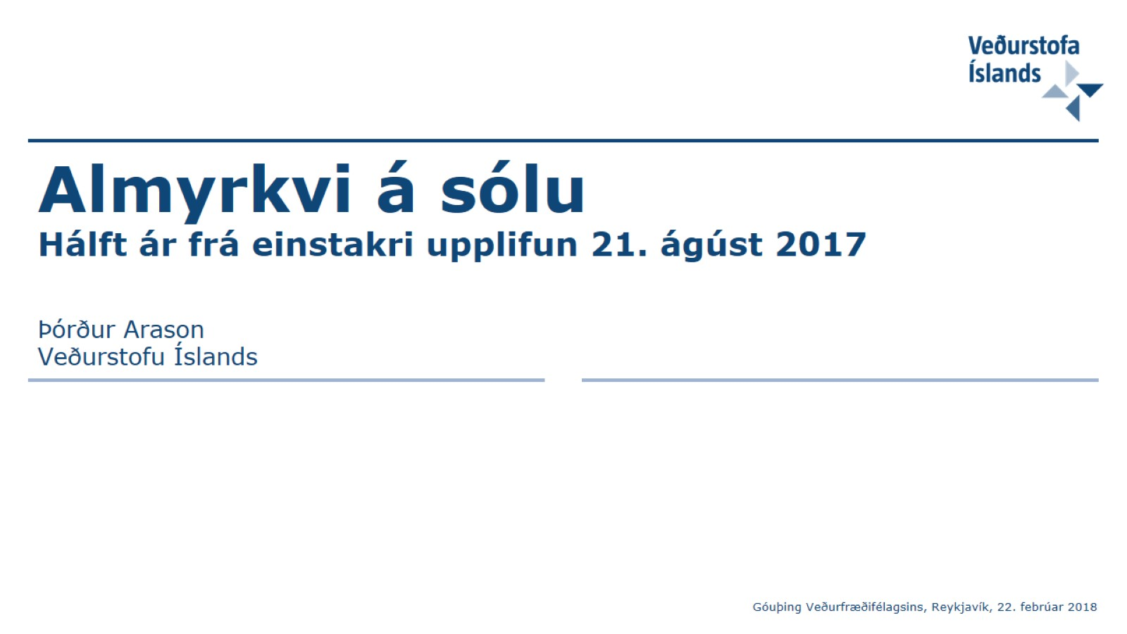
Almyrkvi á sólu
Hálft ár frá einstakri upplifun 21. ágúst 2017
Þórður Arason
Veðurstofu Íslands

Slide 2
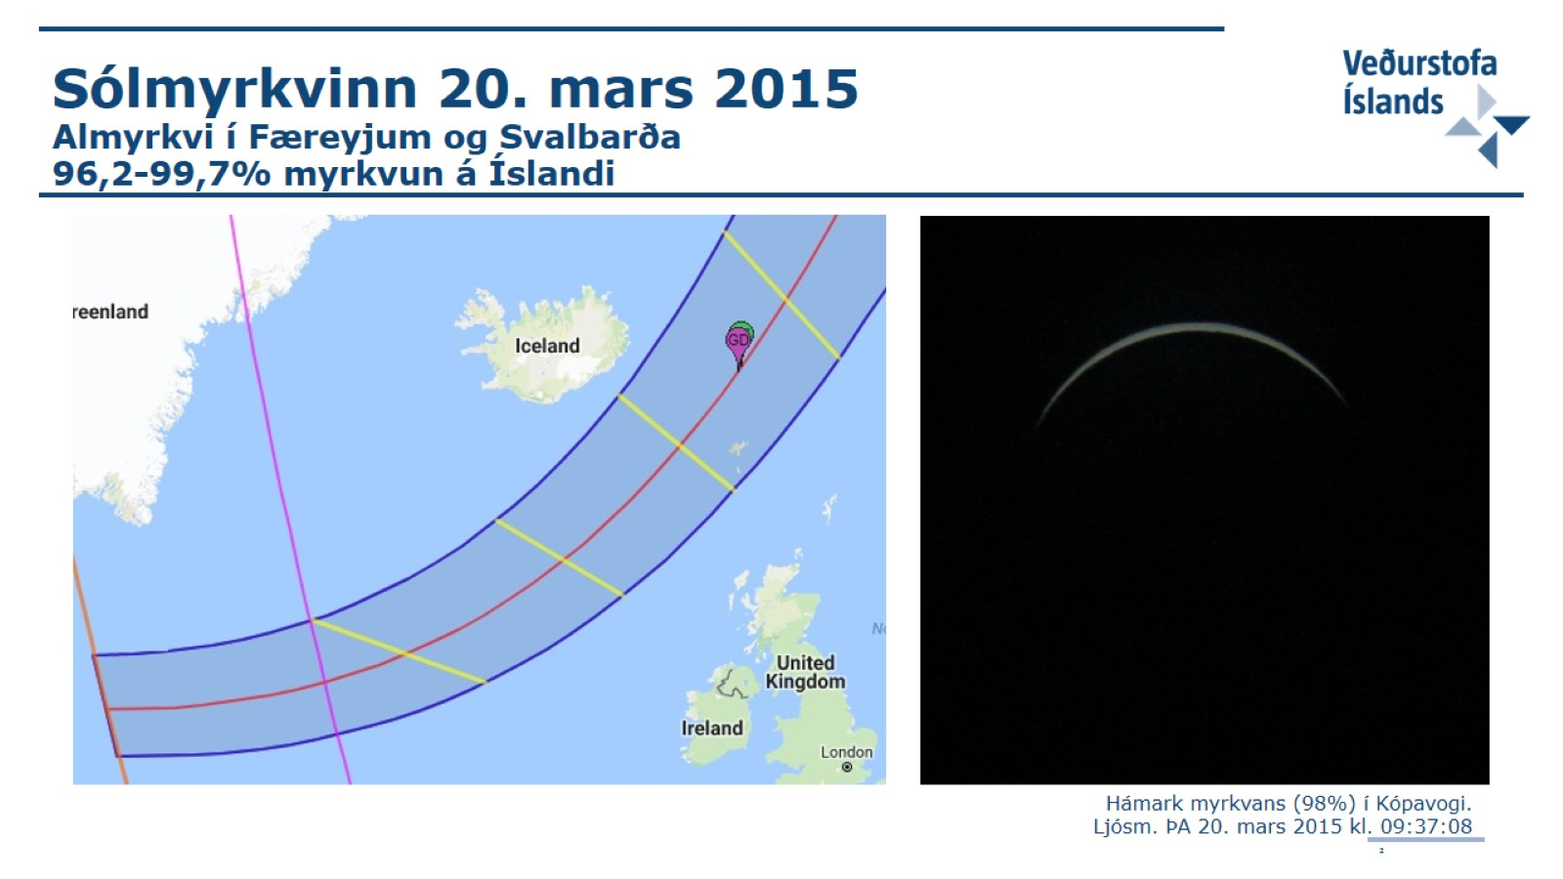
Sólmyrkvinn 20. mars 2015
Almyrkvi í Færeyjum og Svalbarða
96,2-99,7% myrkvun á Íslandi

Slide 3
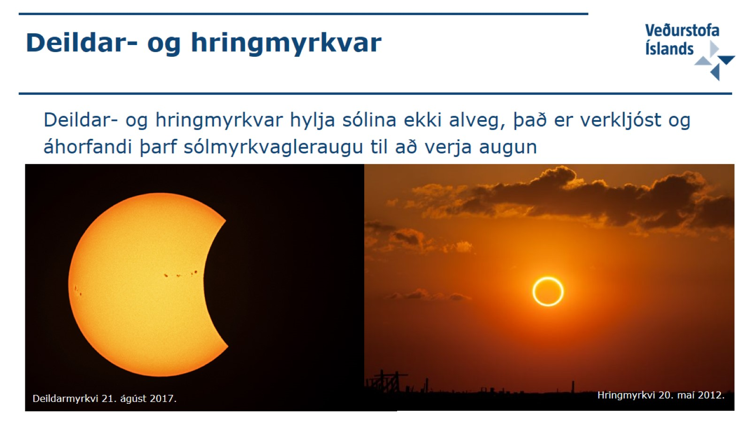
Deildar- og hringmyrkvar

Slide 4
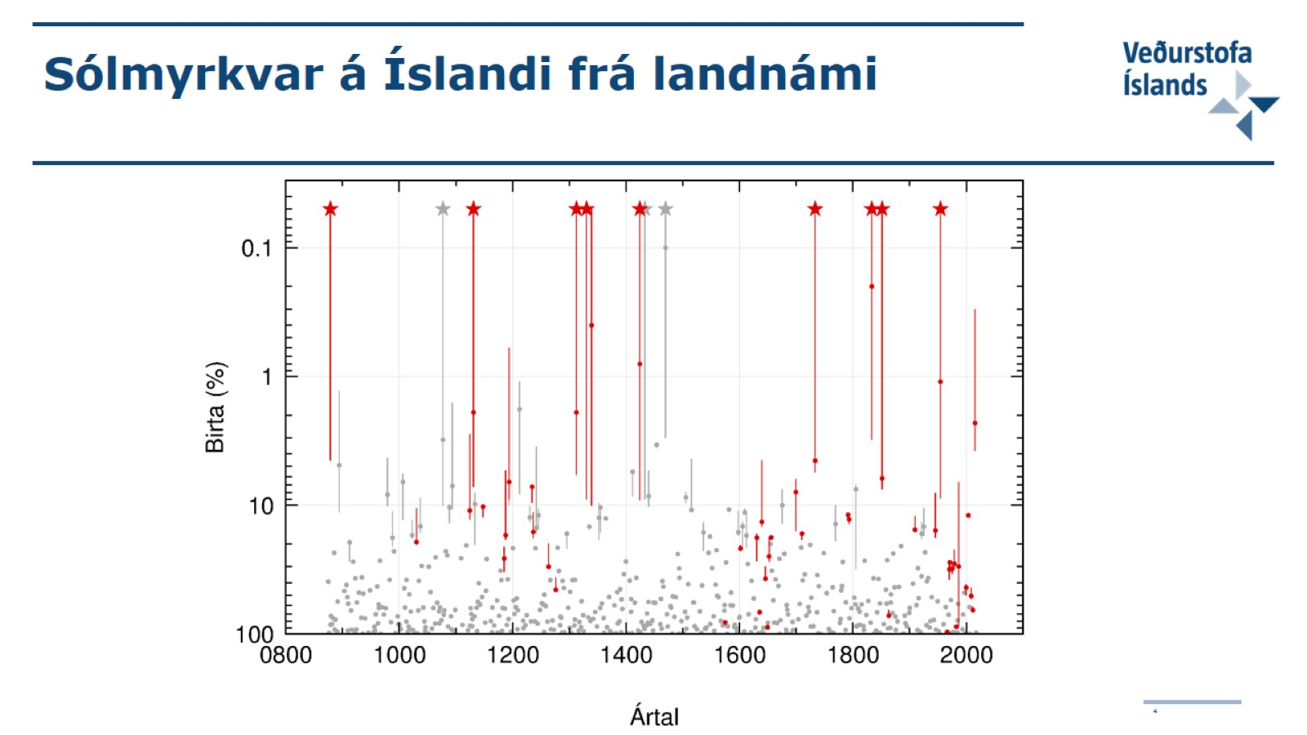
Sólmyrkvar á Íslandi frá landnámi

Slide 5
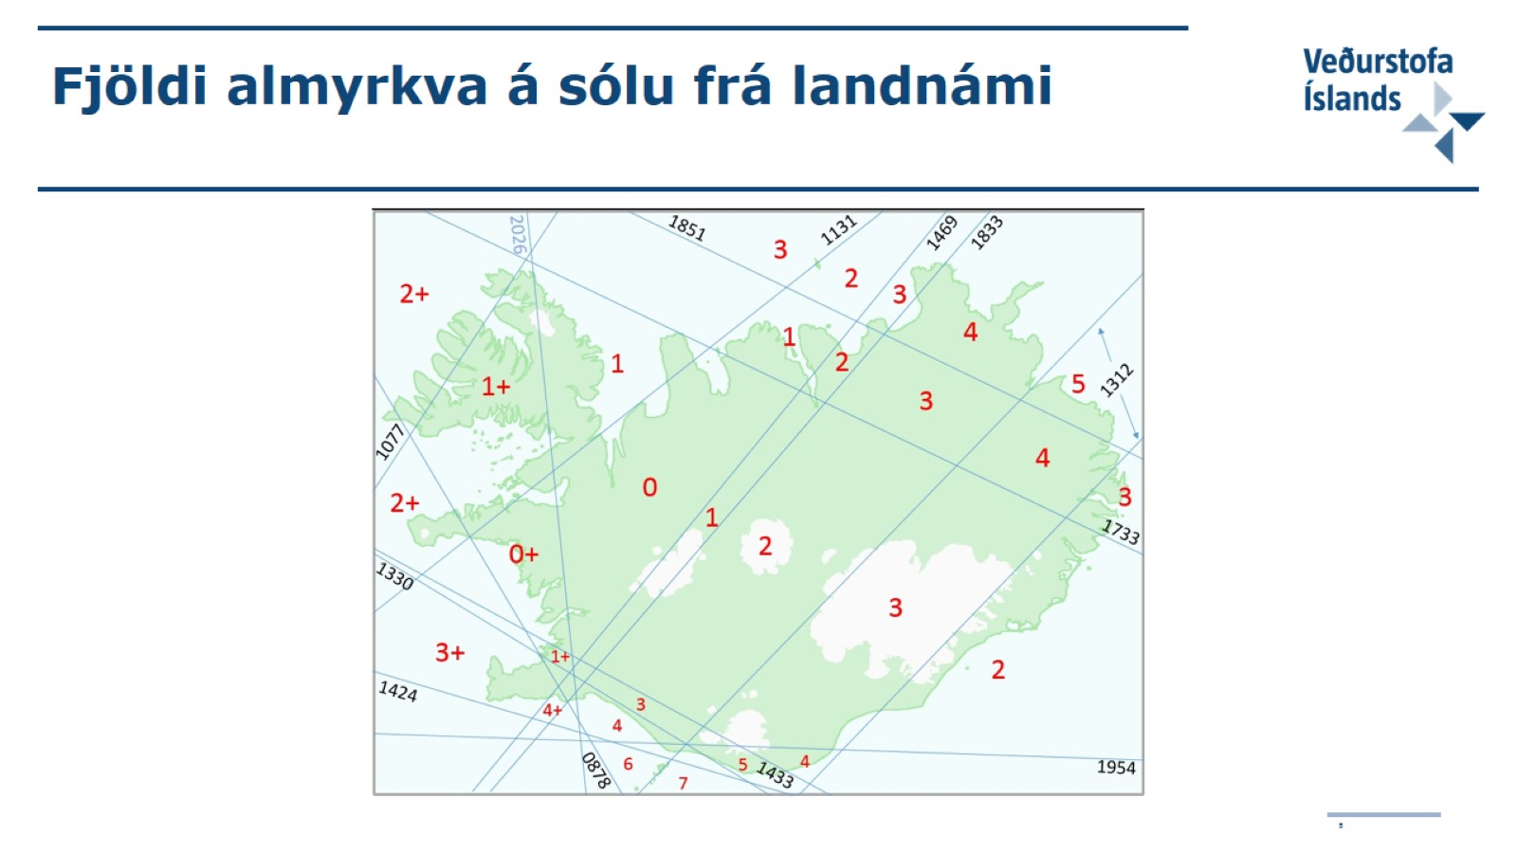
Fjöldi almyrkva á sólu frá landnámi

Slide 6
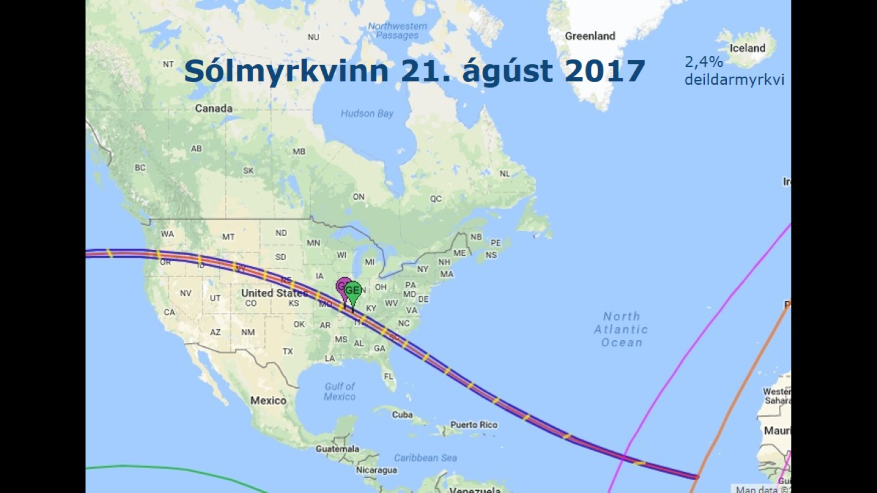

Slide 7
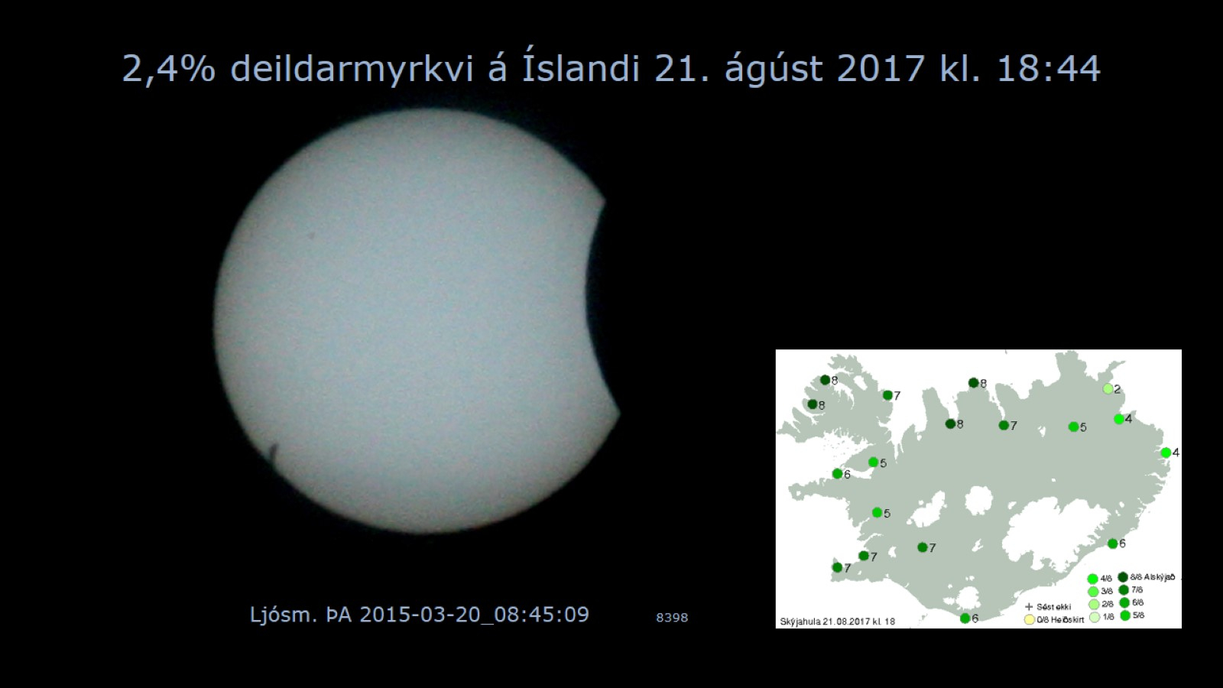

Slide 8
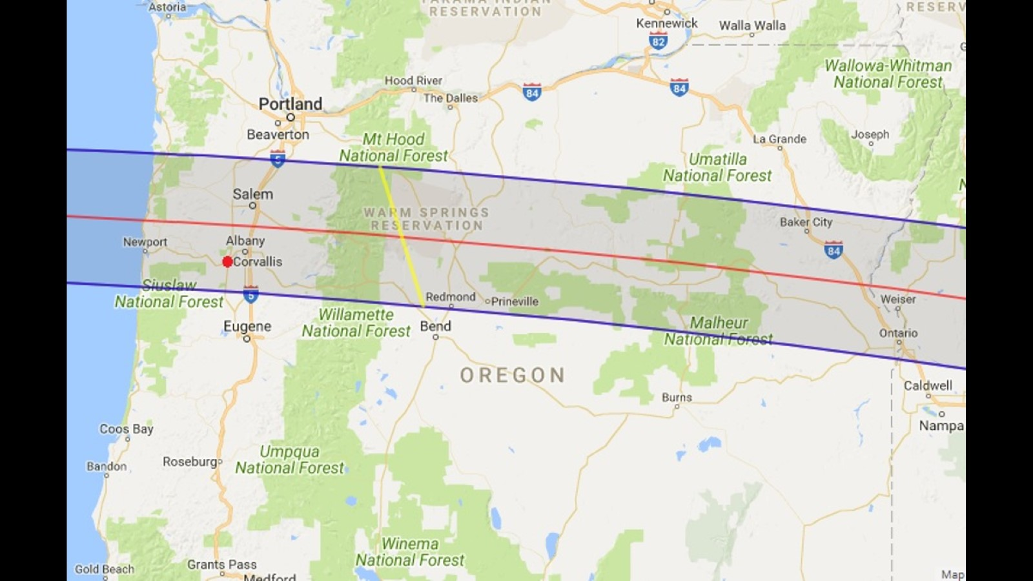

Slide 9
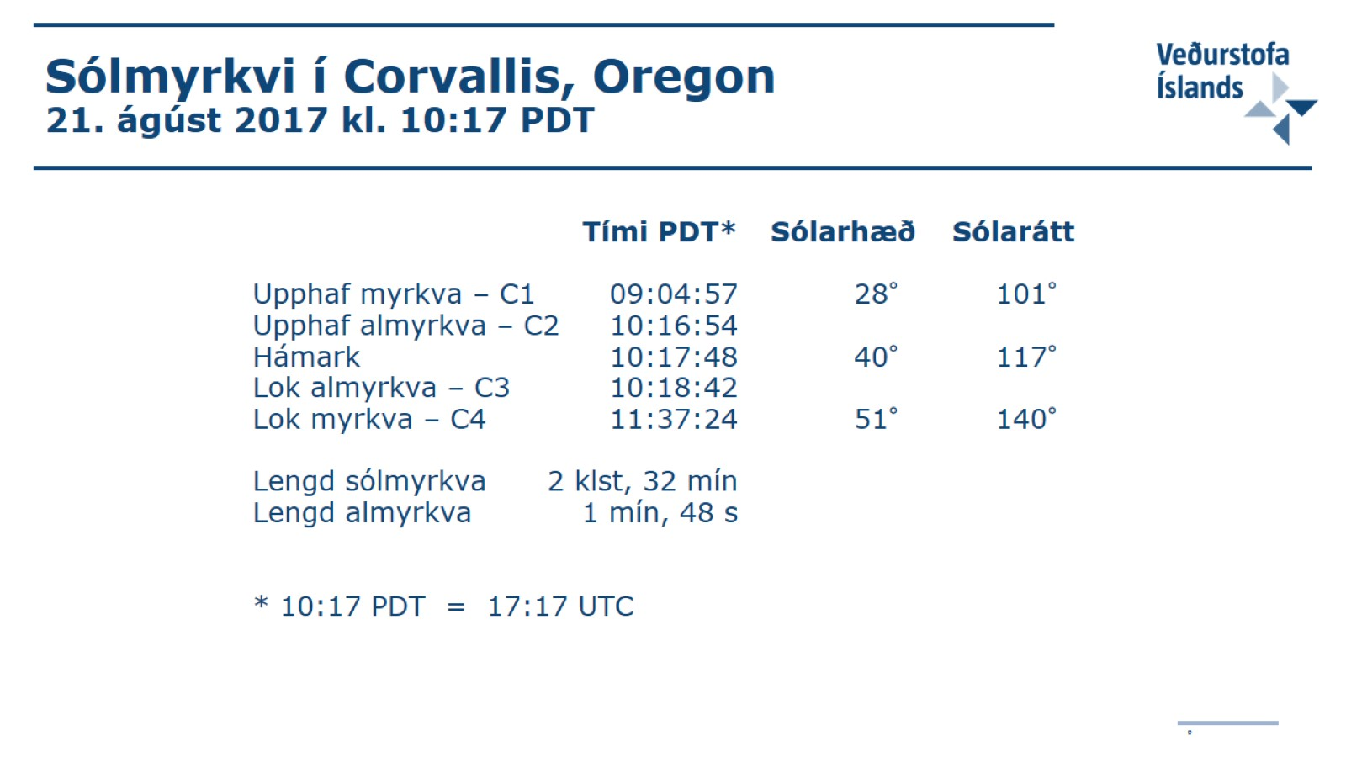
Sólmyrkvi í Corvallis, Oregon
21. ágúst 2017 kl. 10:17 PDT

Slide 10
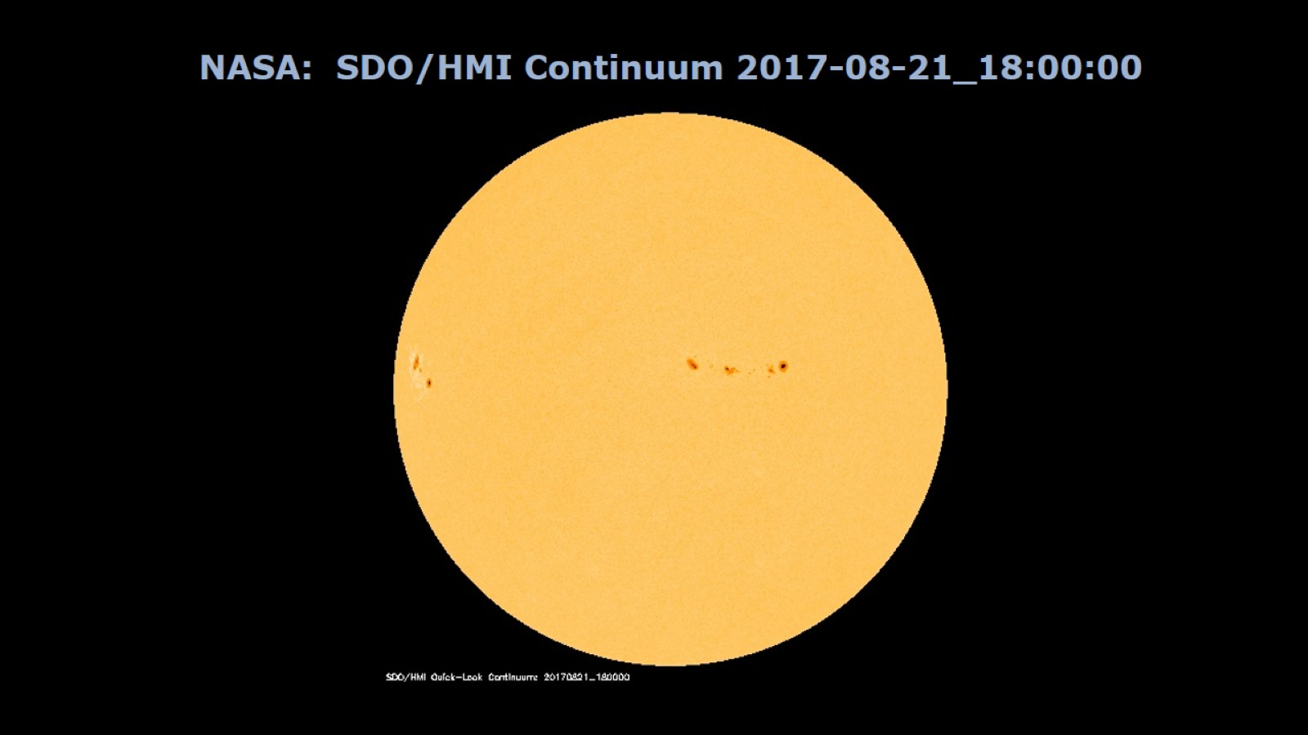
NASA: SDO/HMI Continuum 2017-08-21_18:00:00

Slide 11
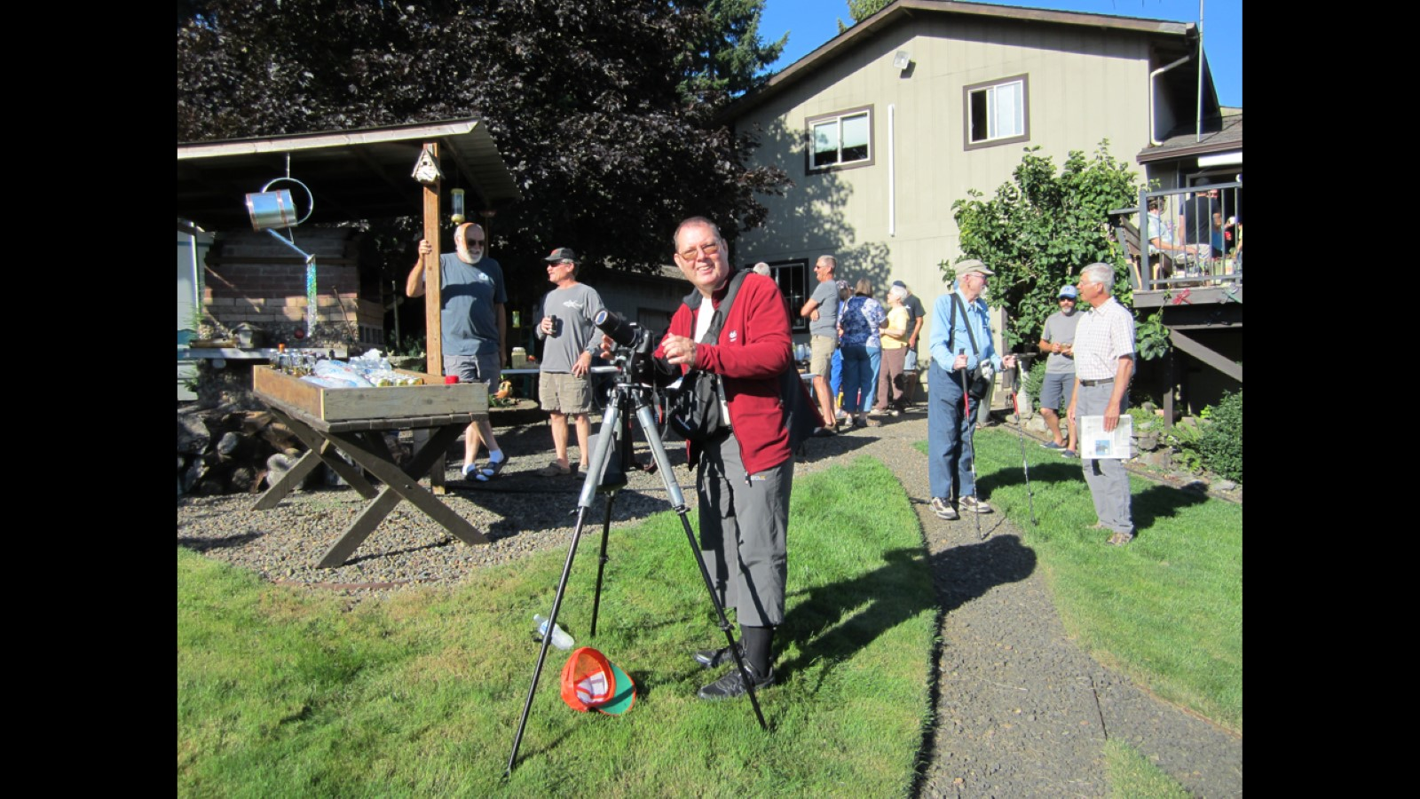

Slide 12
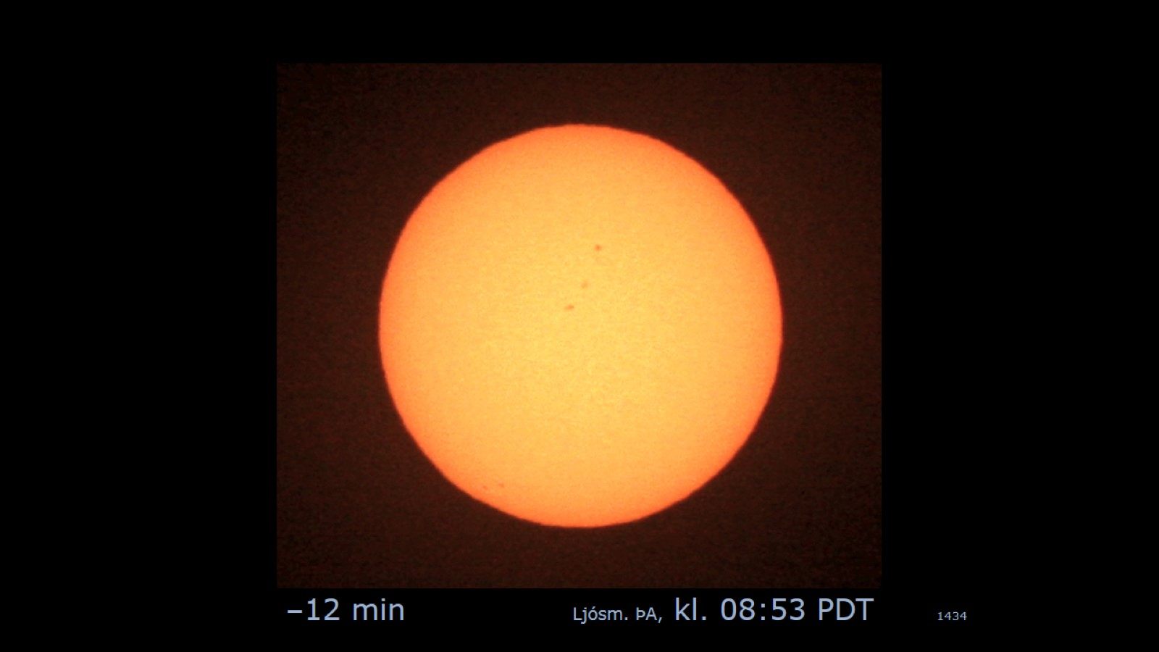

Slide 13
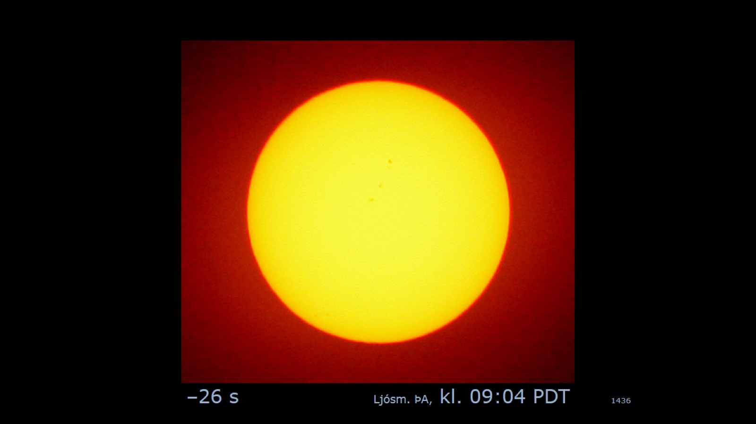

Slide 14
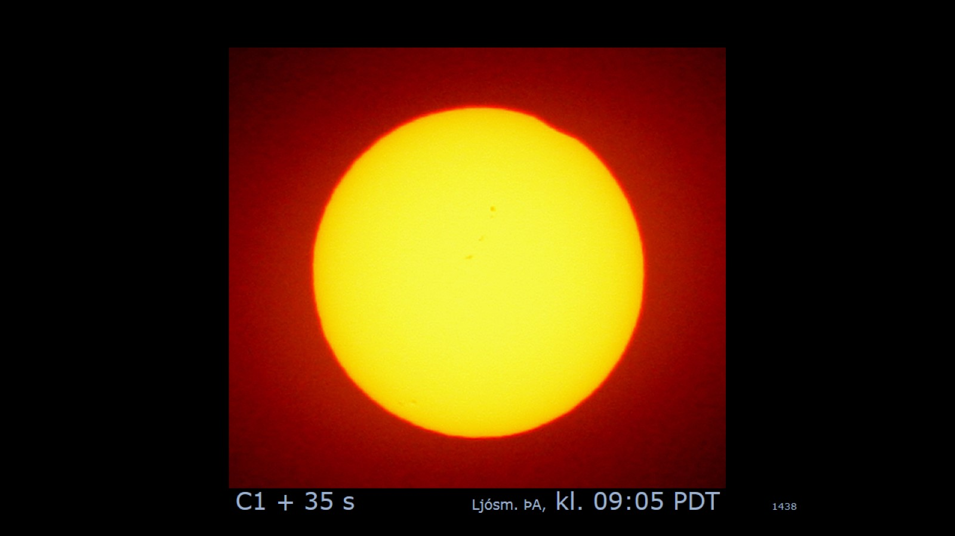

Slide 15
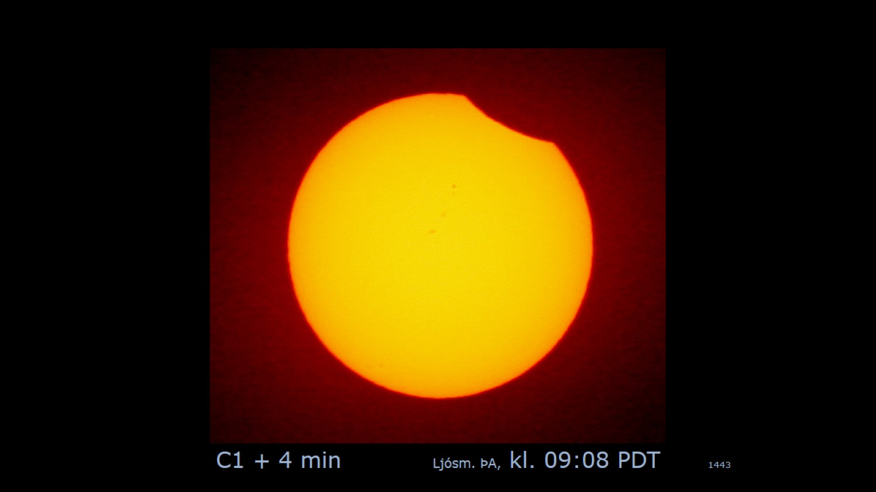

Slide 16
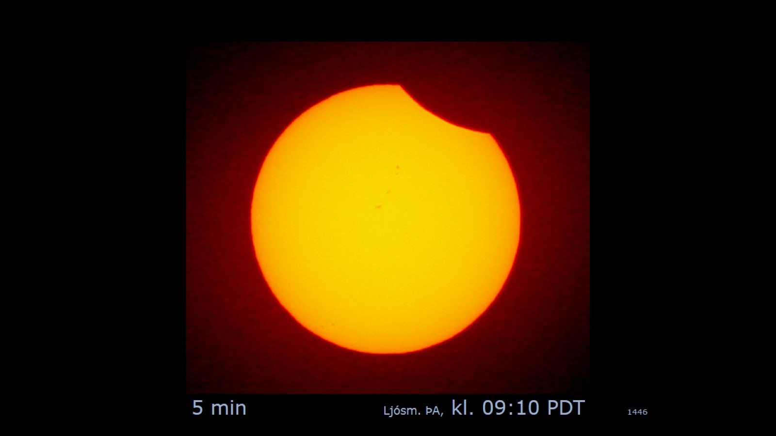

Slide 17
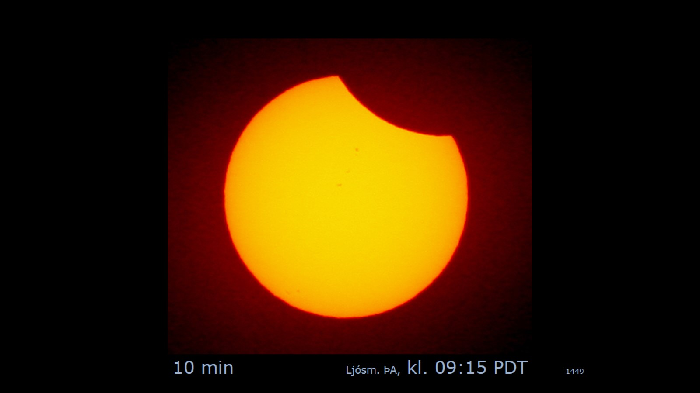

Slide 18
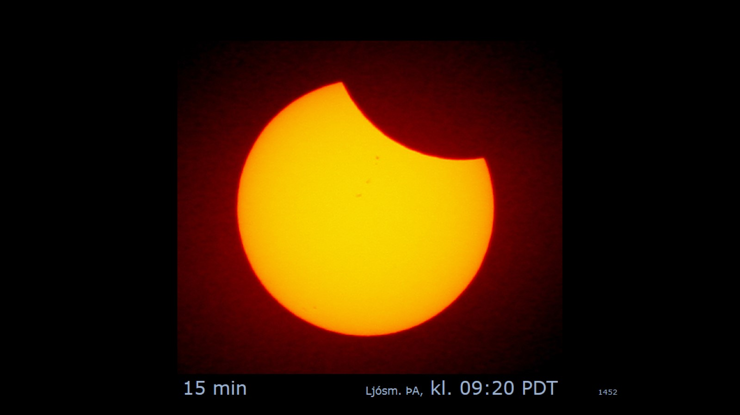

Slide 19
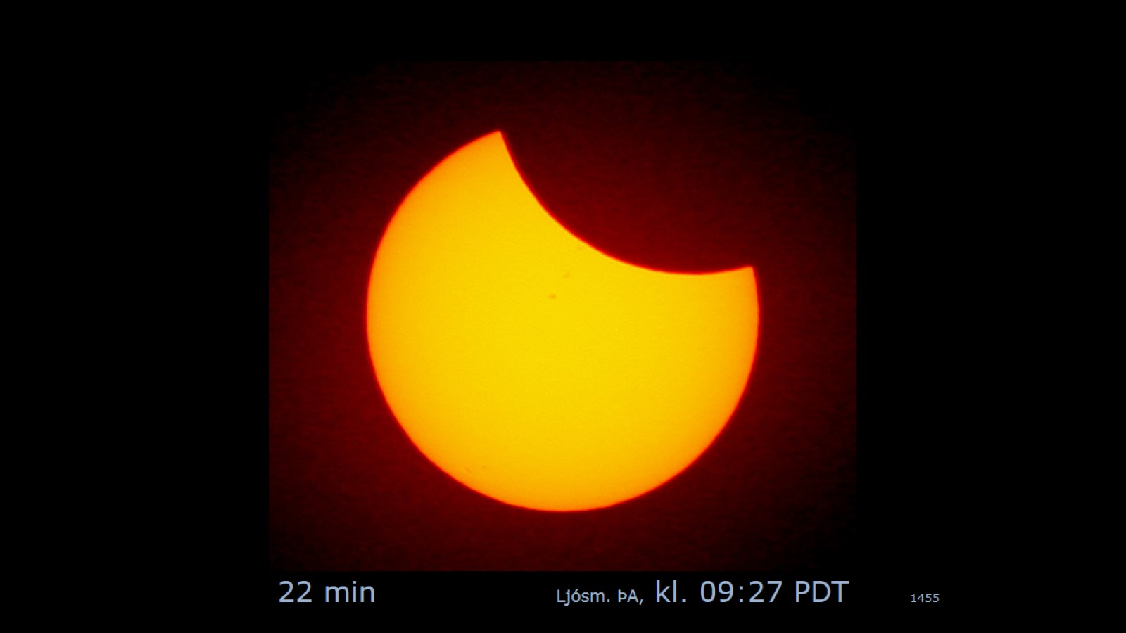

Slide 20
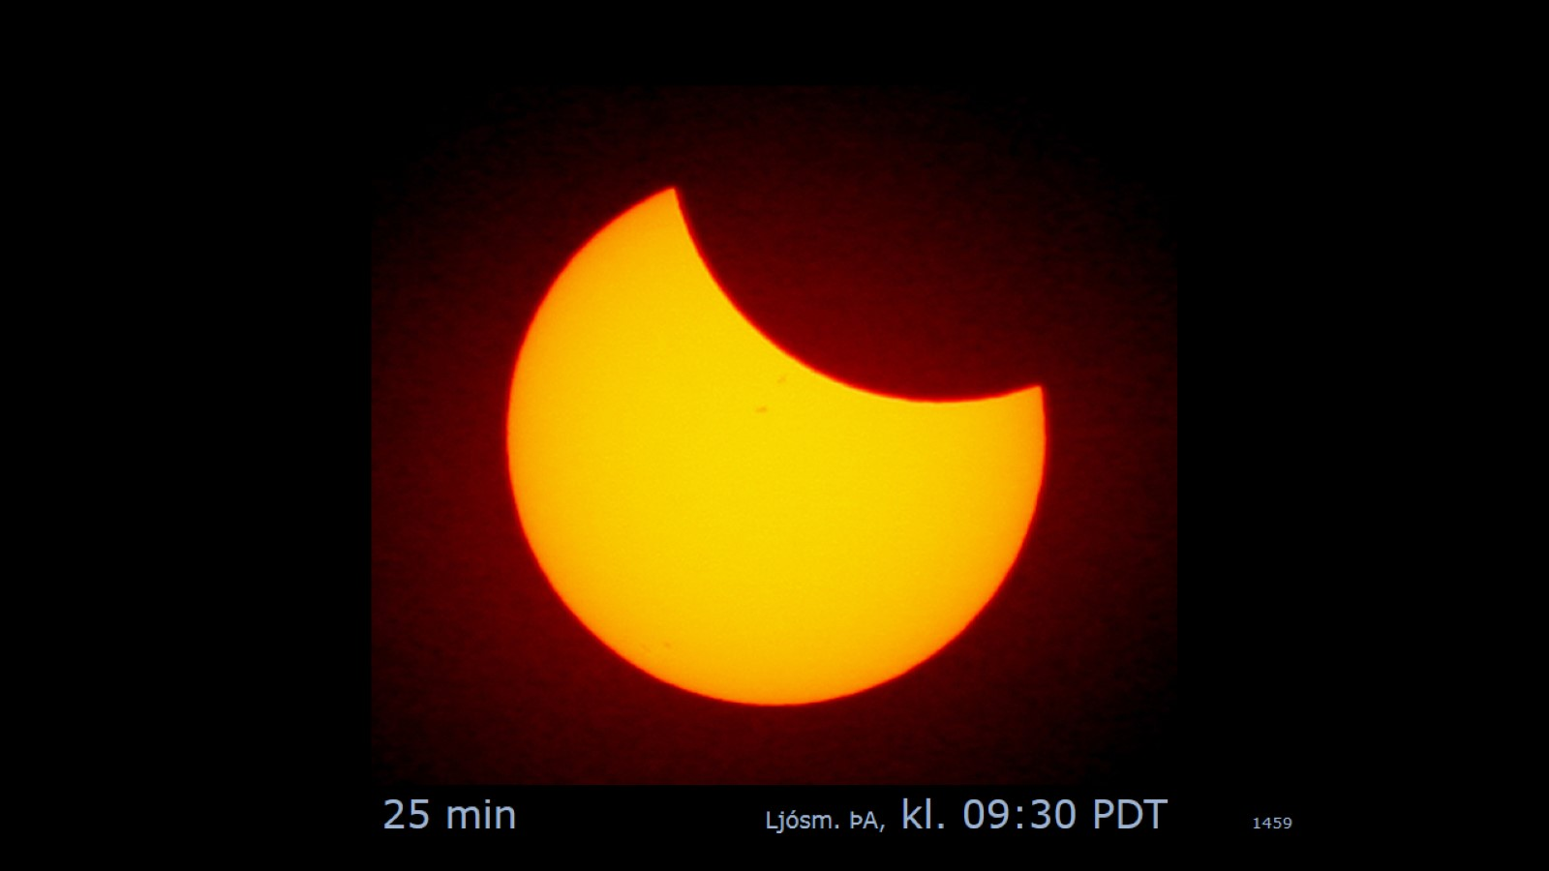

Slide 21
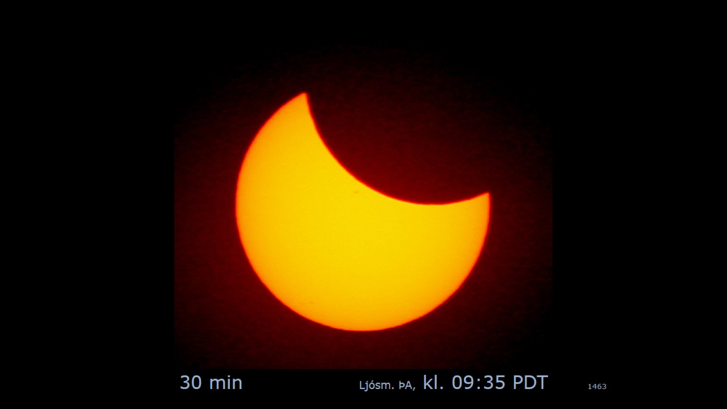

Slide 22
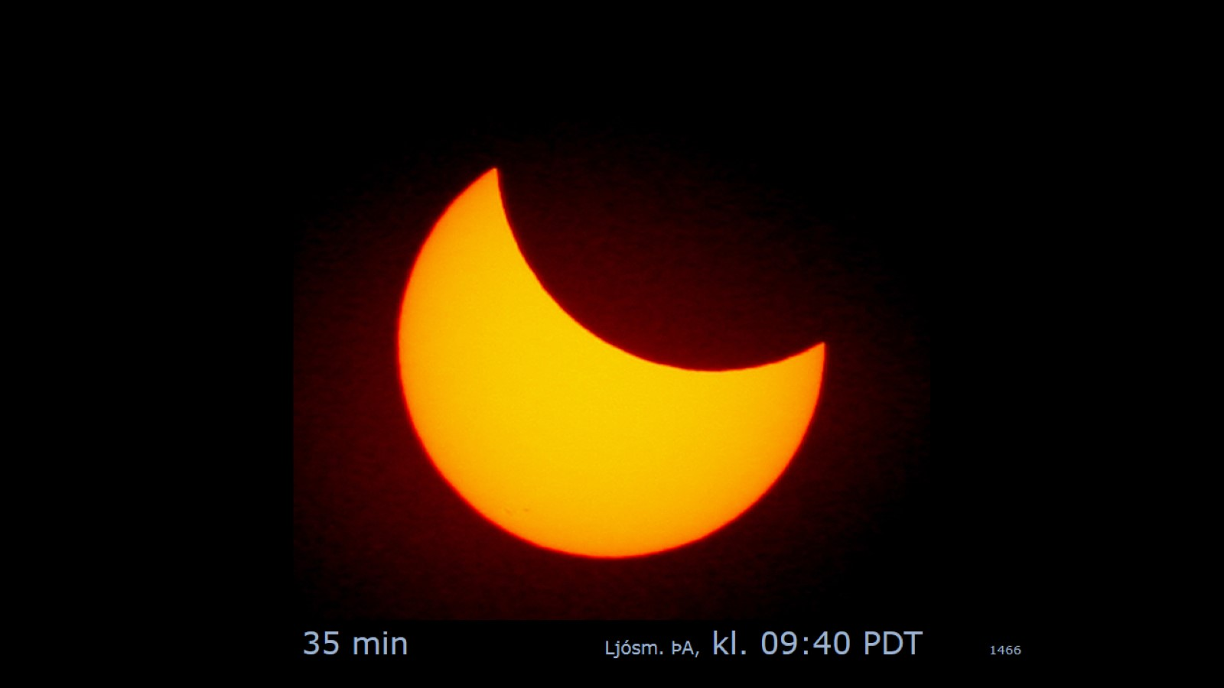

Slide 23
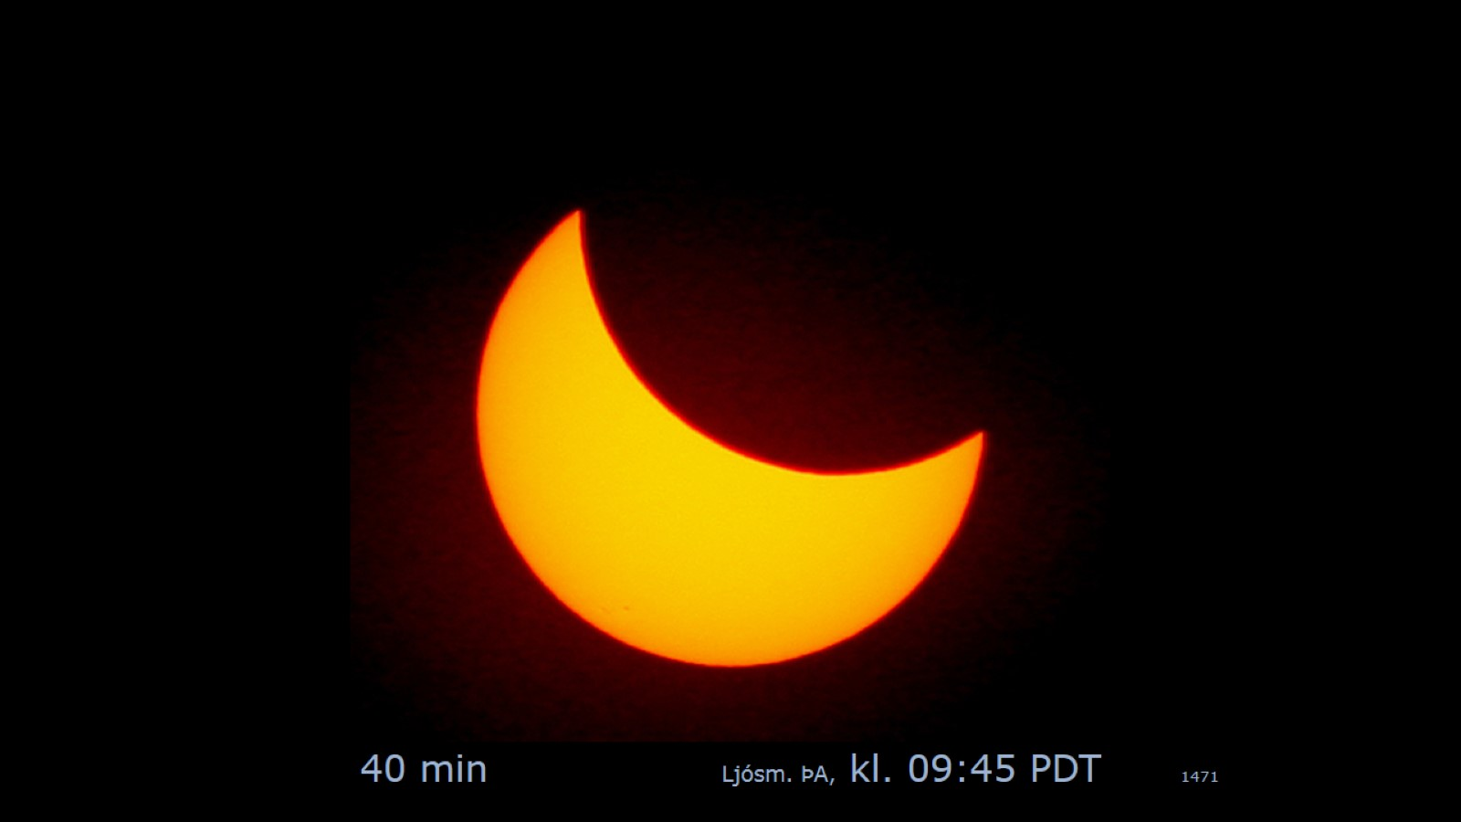

Slide 24
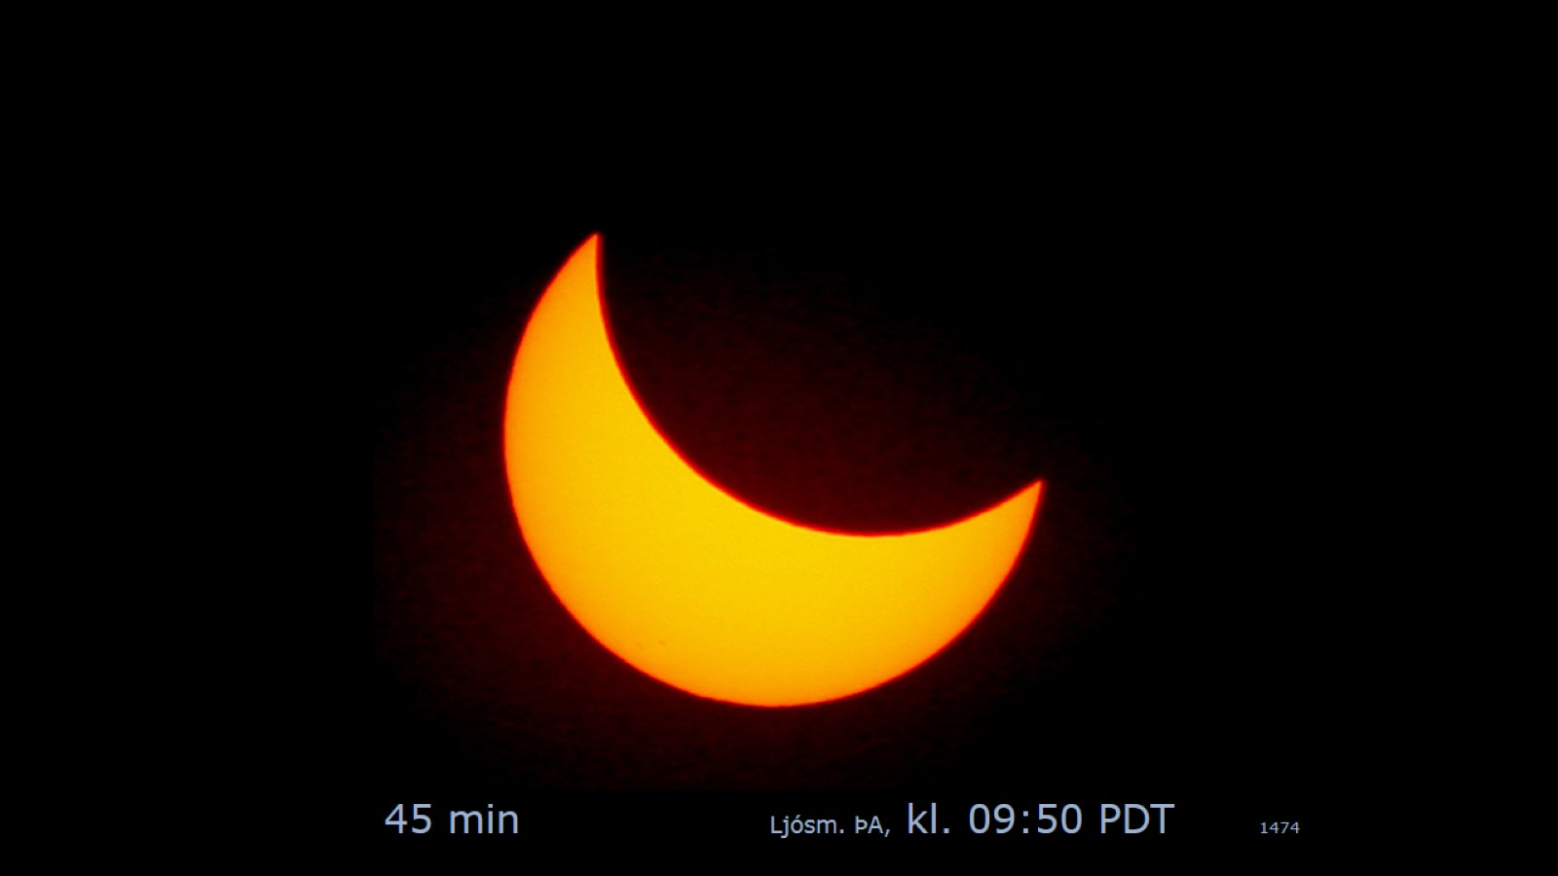

Slide 25
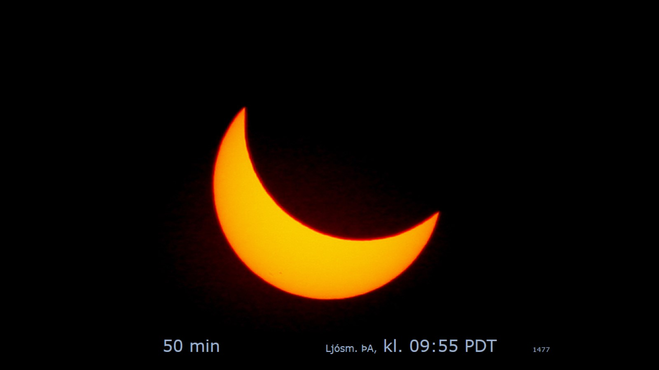

Slide 26
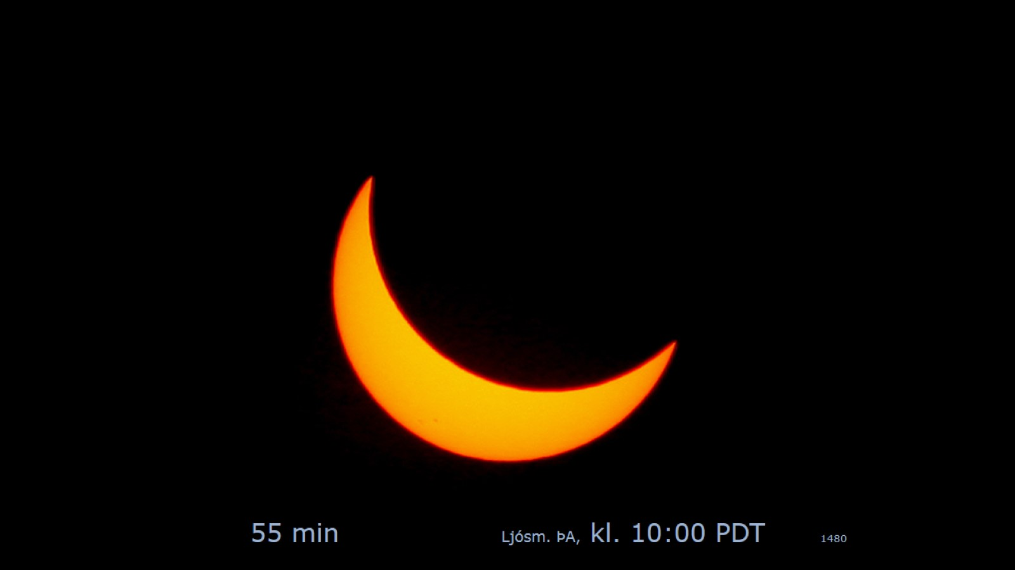

Slide 27
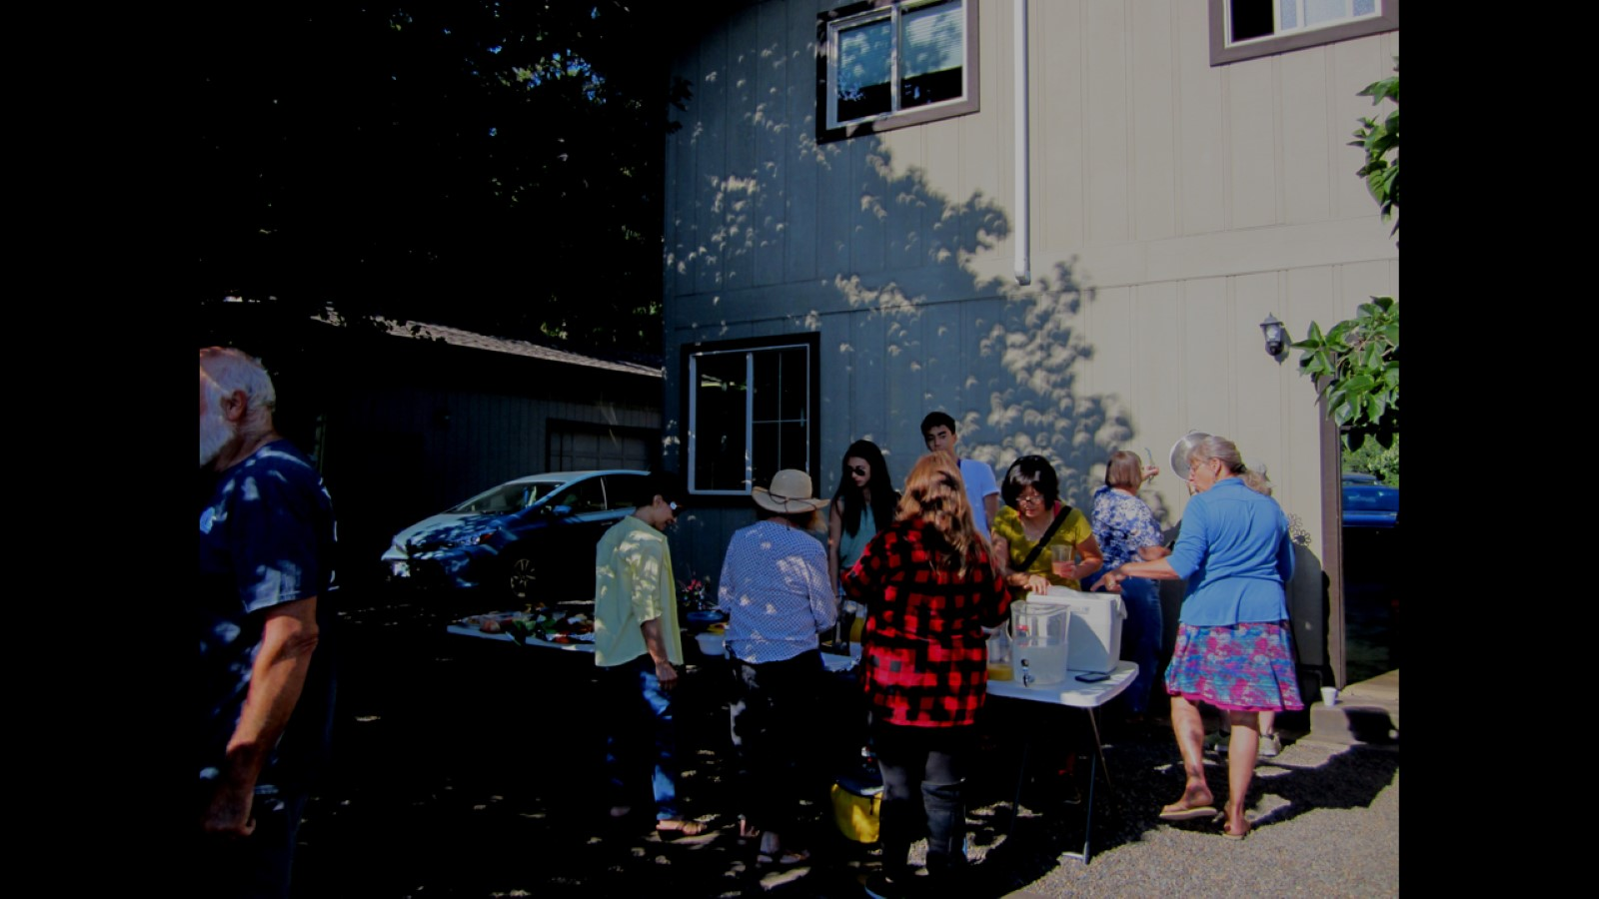

Slide 28
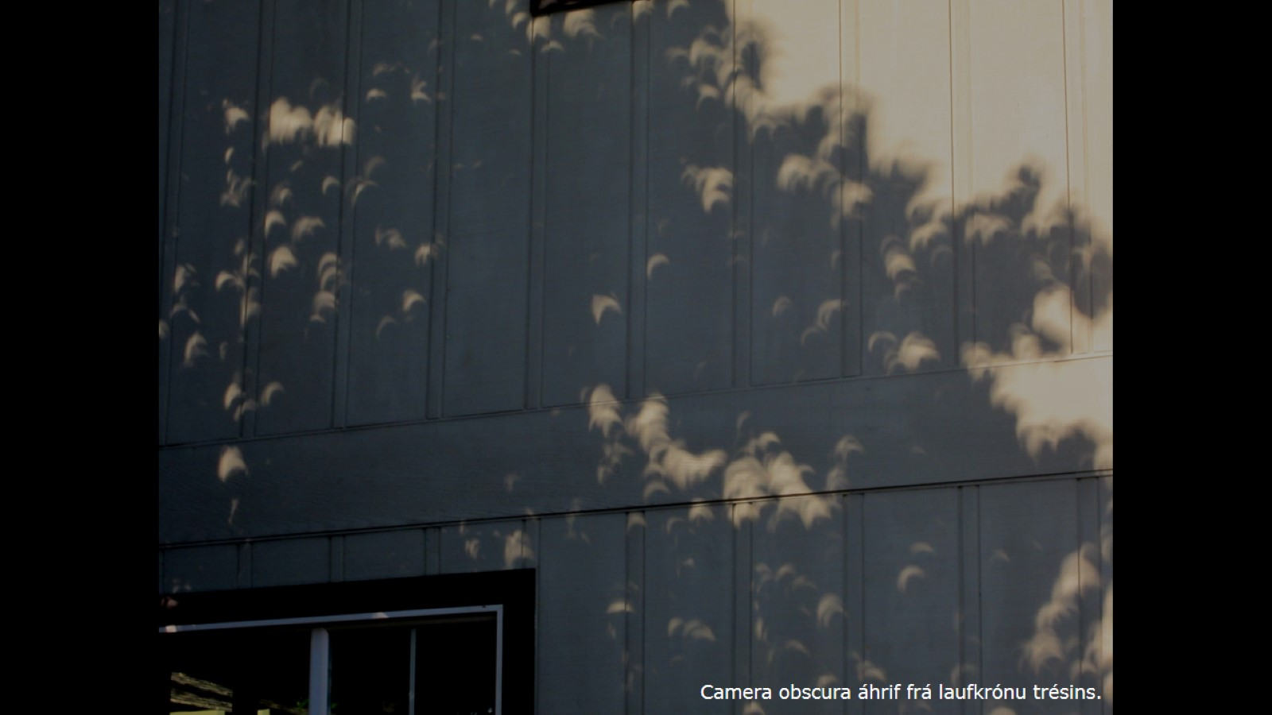

Slide 29
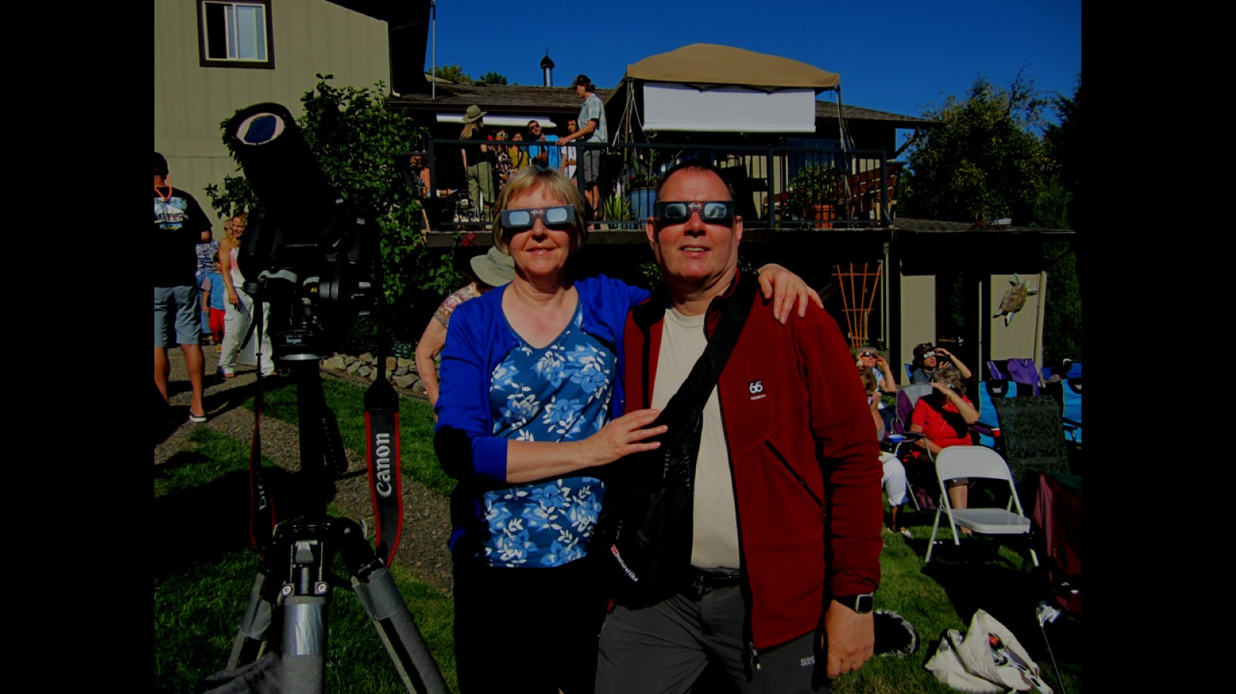

Slide 30
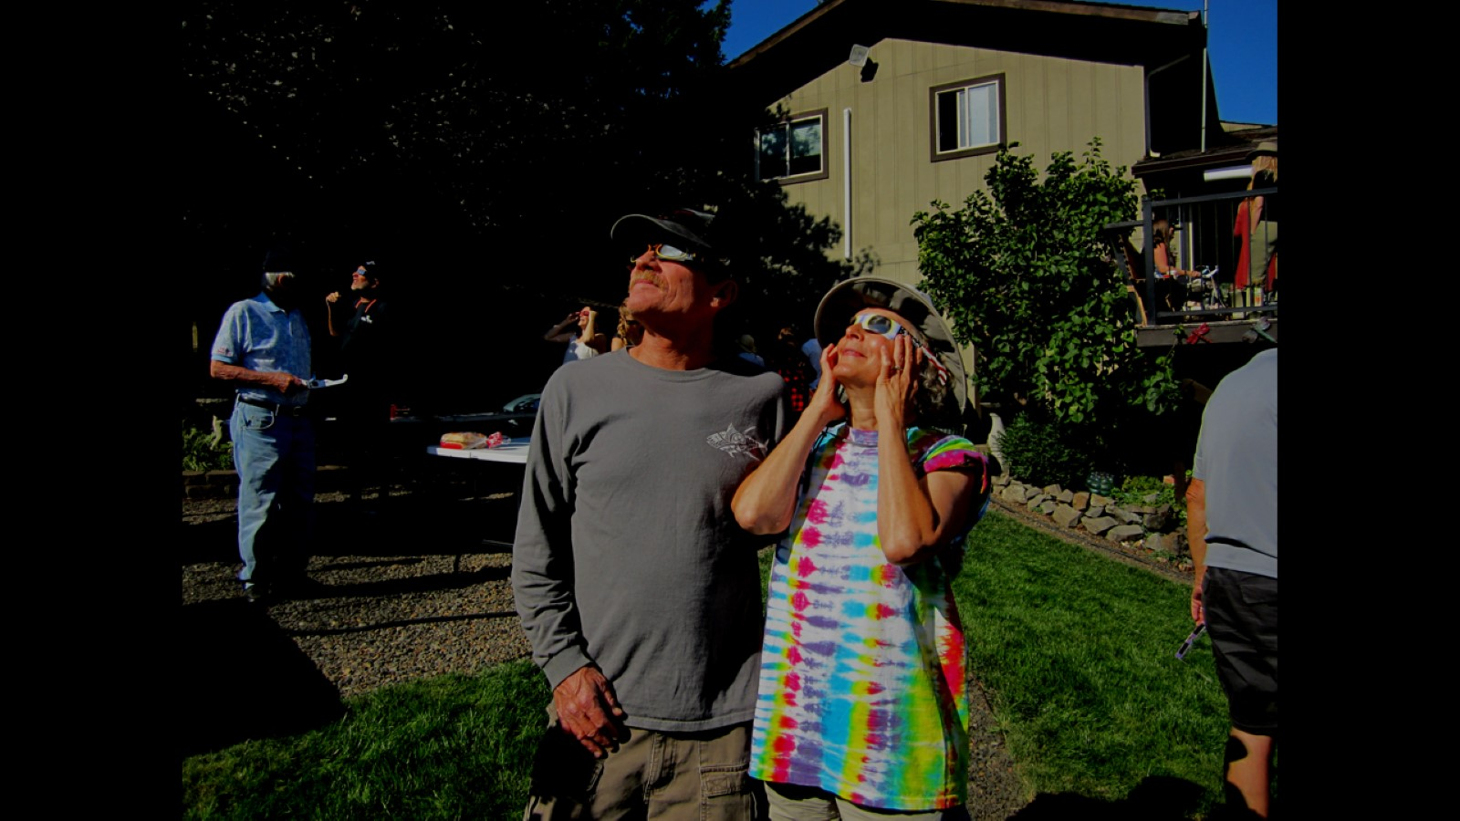

Slide 31
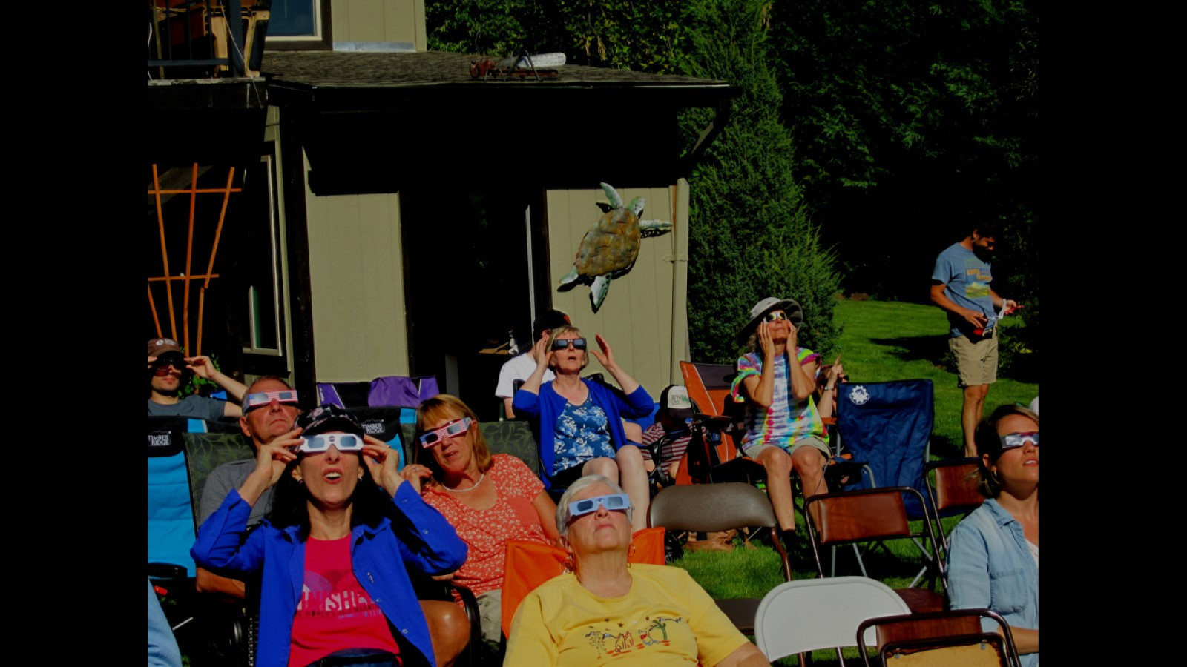

Slide 32
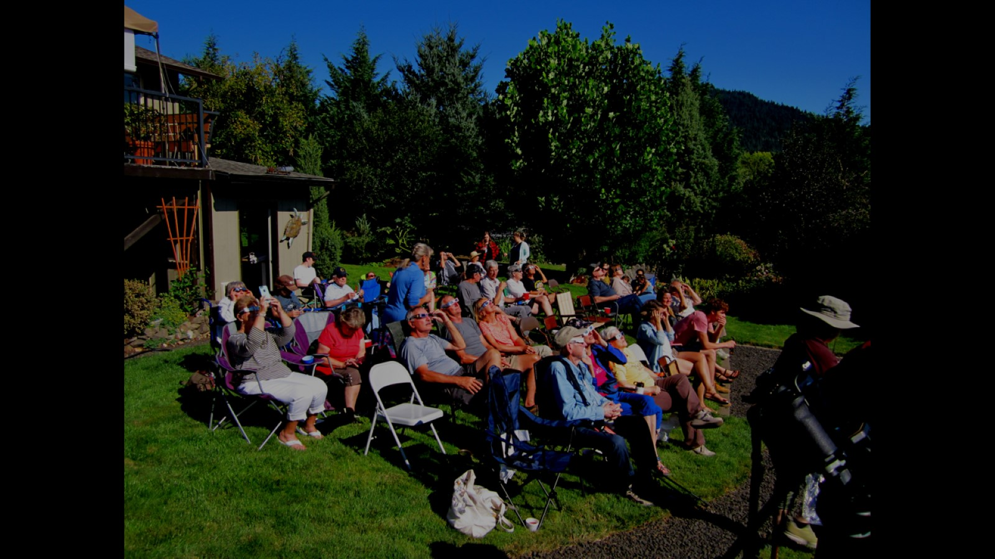

Slide 33
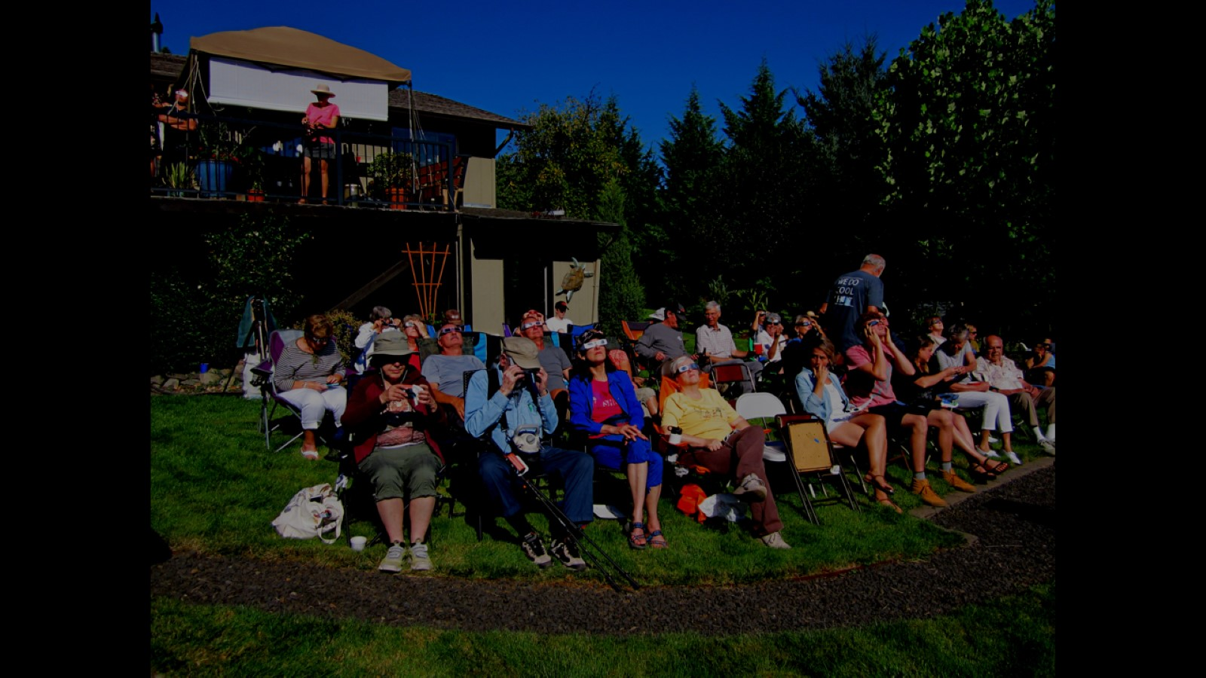

Slide 34
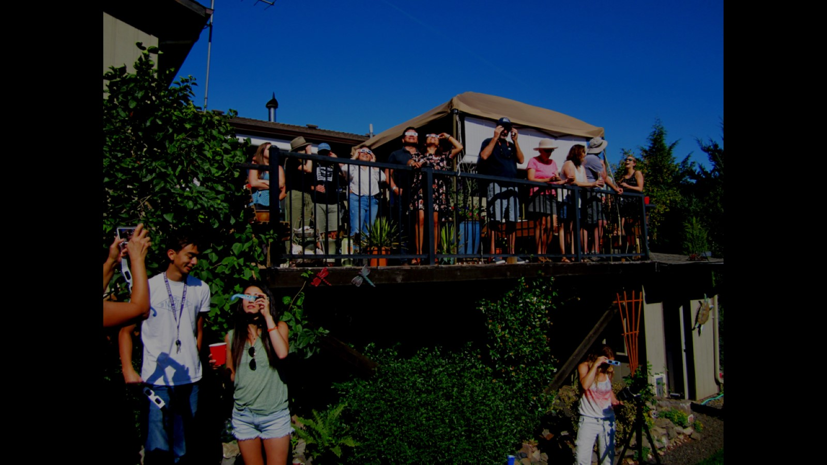

Slide 35
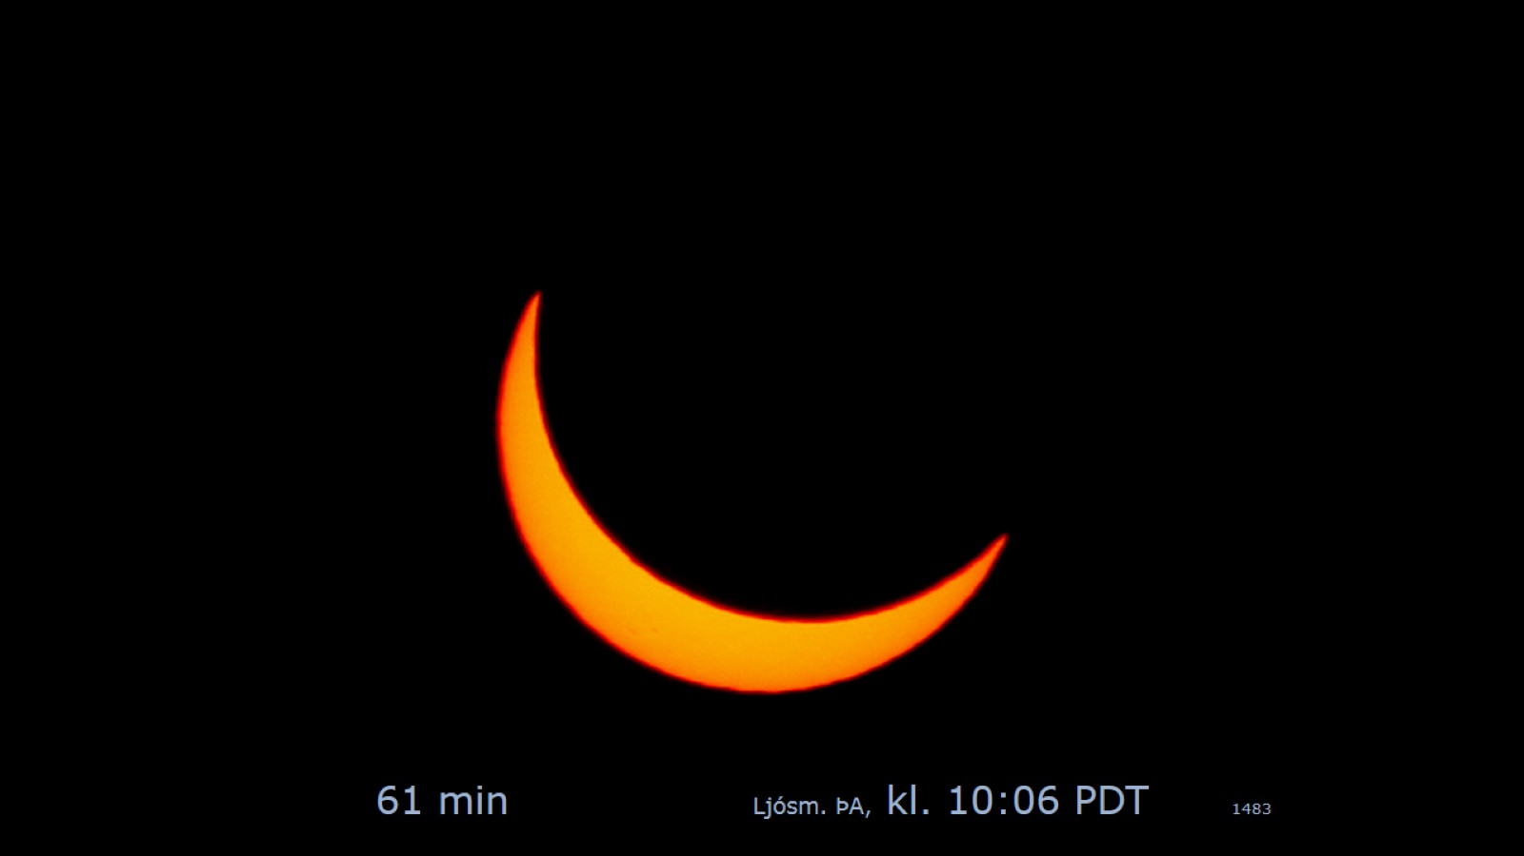

Slide 36
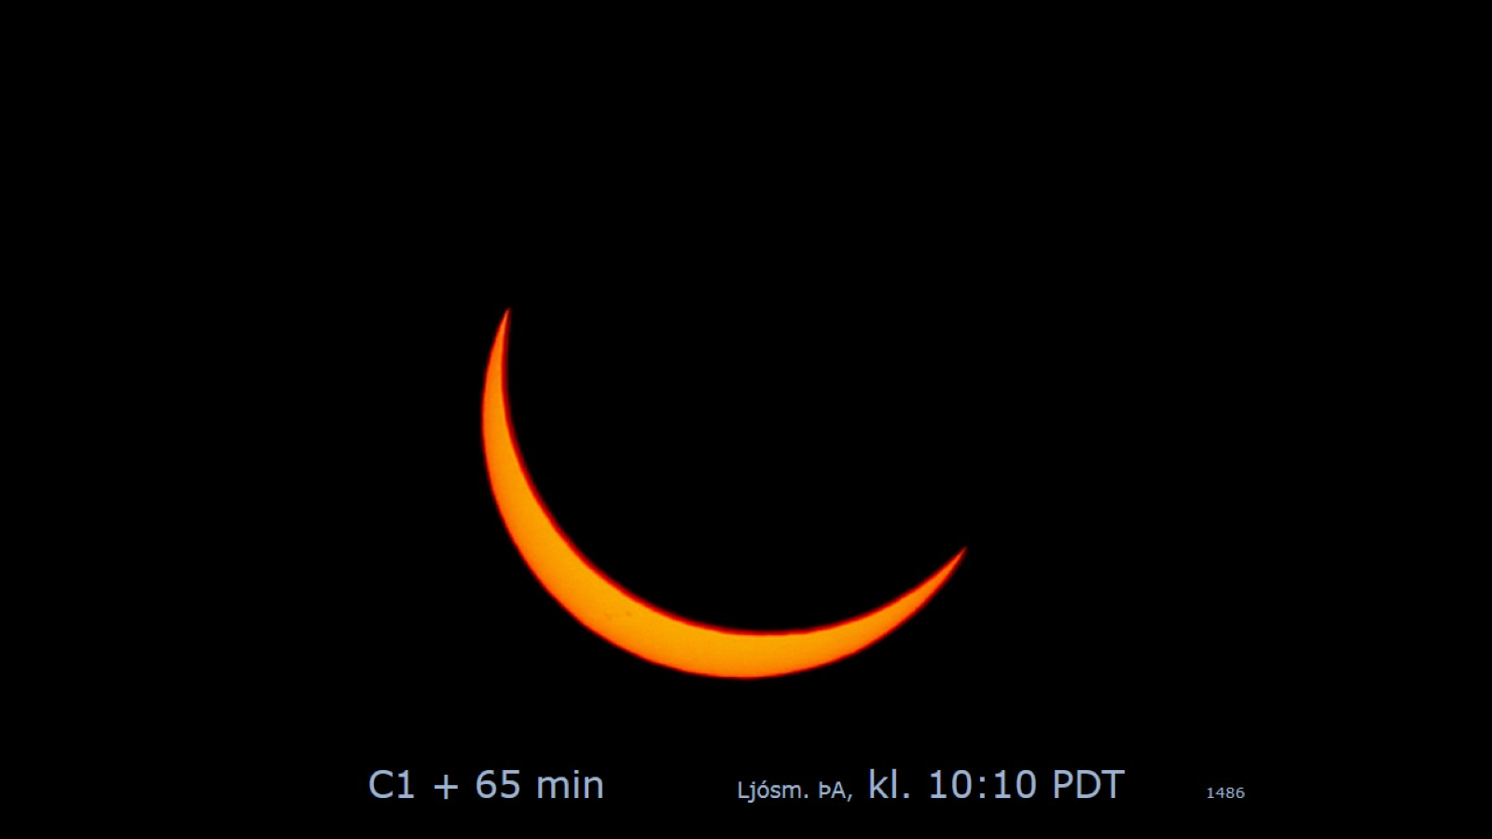

Slide 37
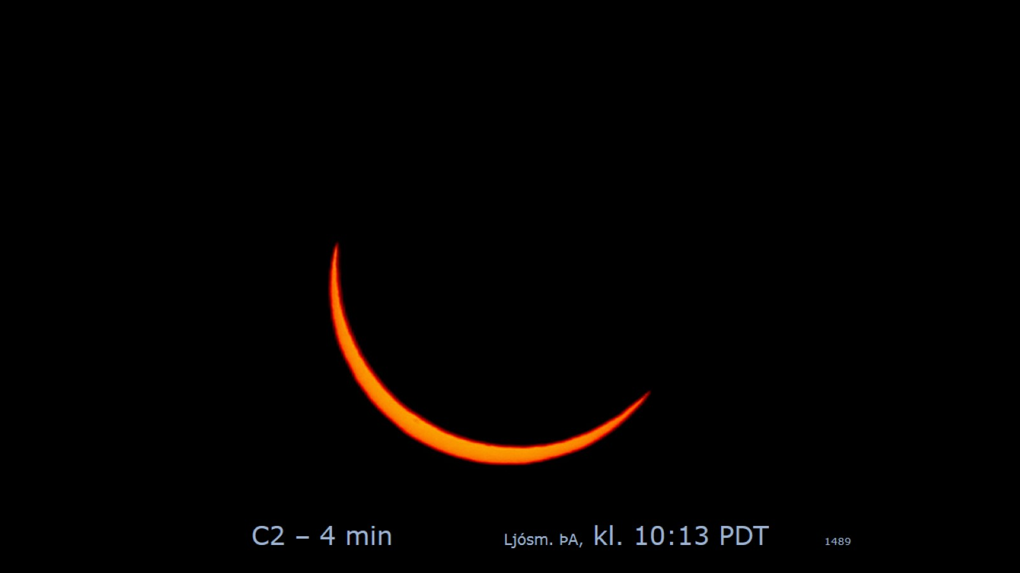

Slide 38
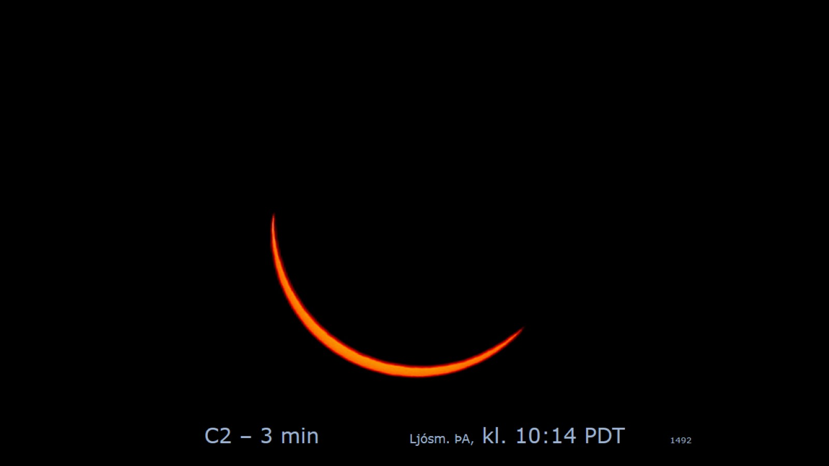

Slide 39
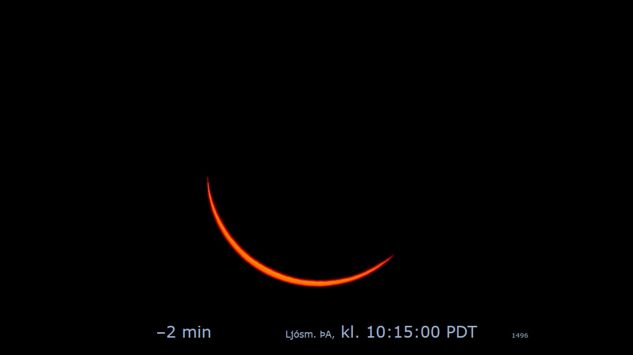

Slide 40
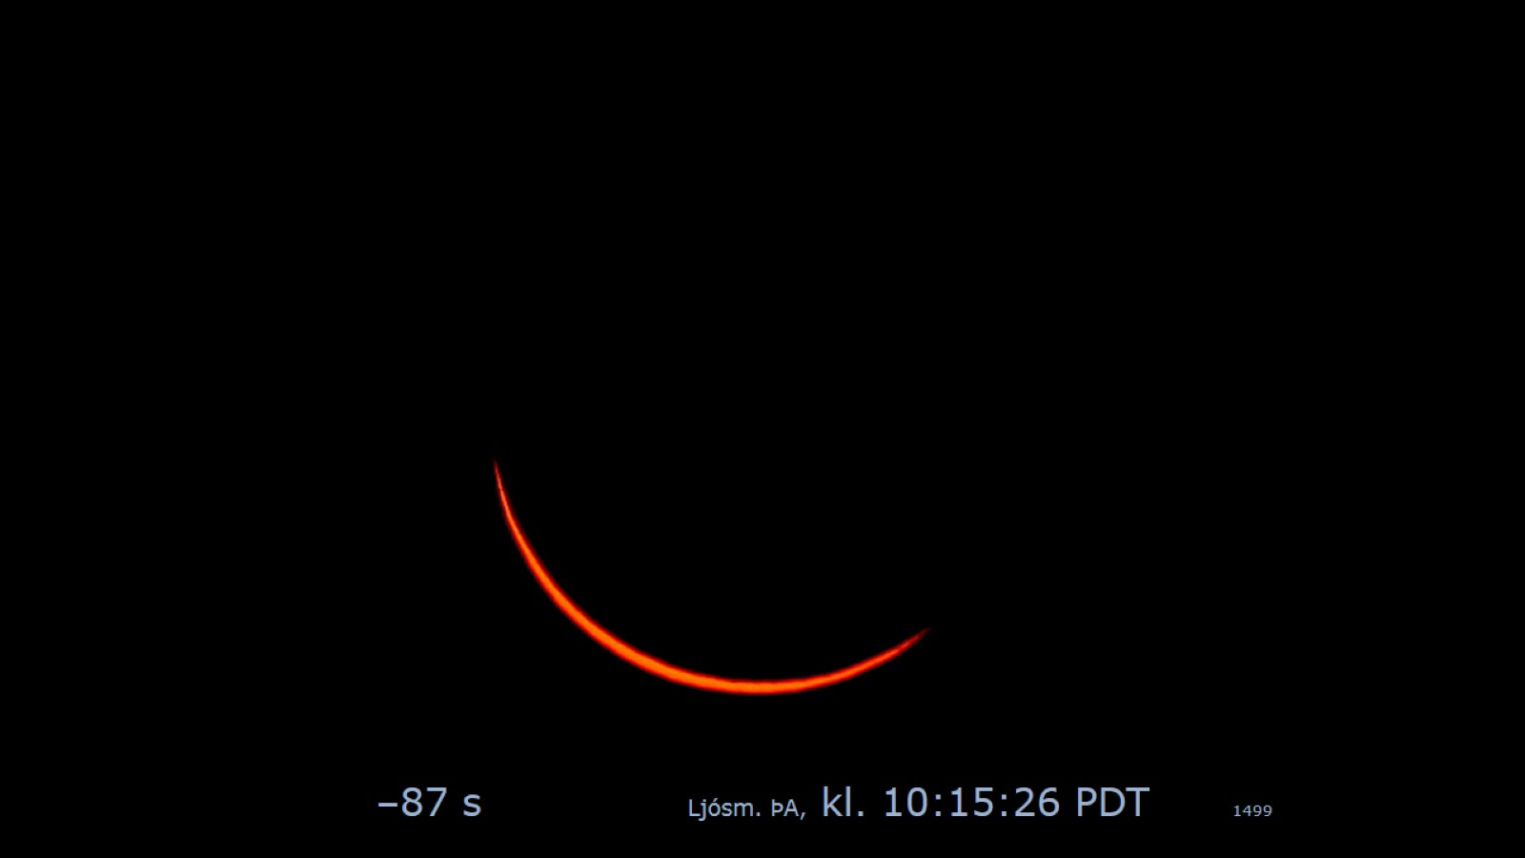

Slide 41
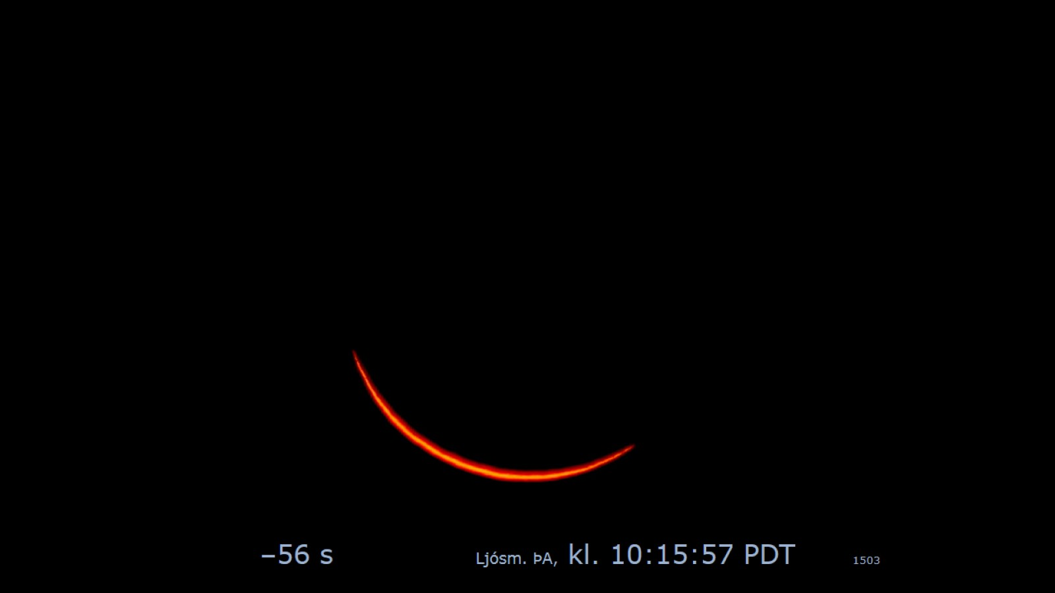

Slide 42
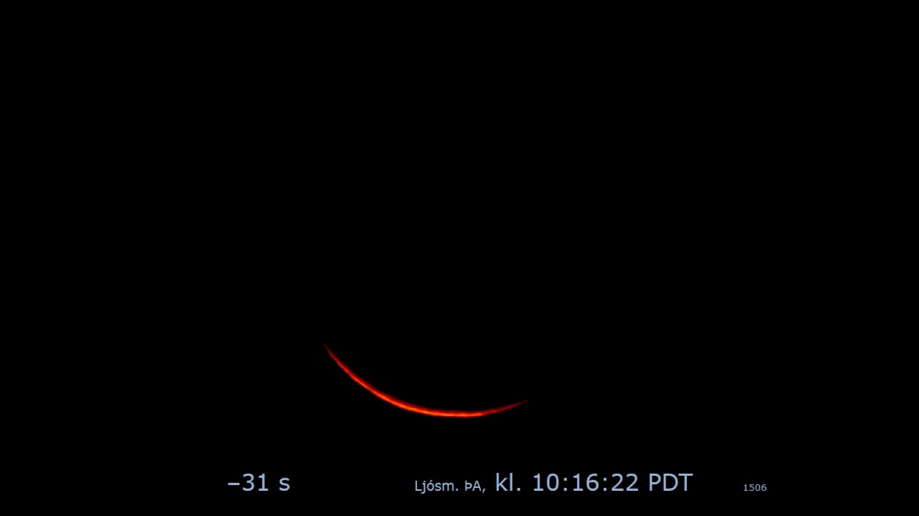

Slide 43
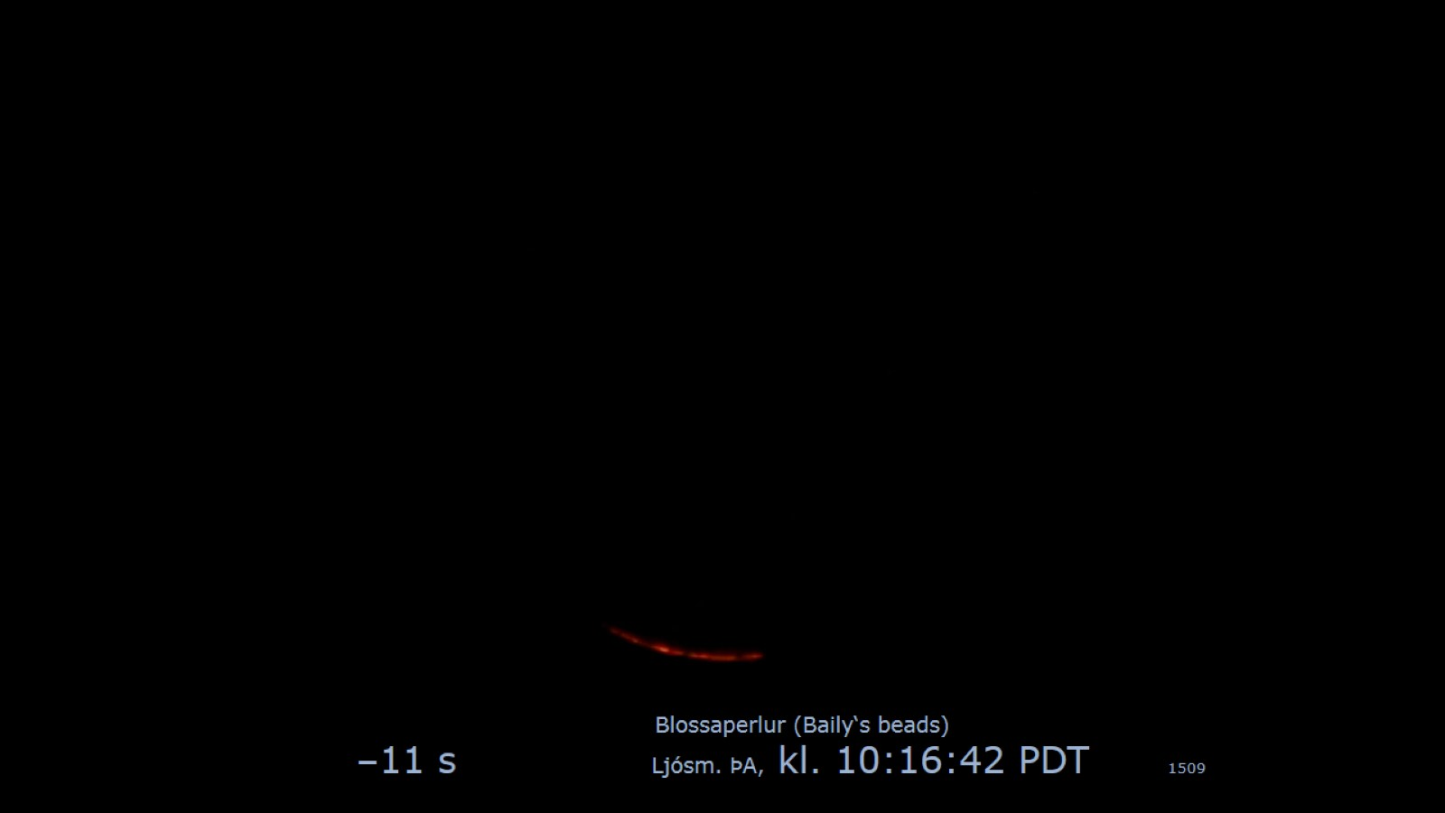

Slide 44
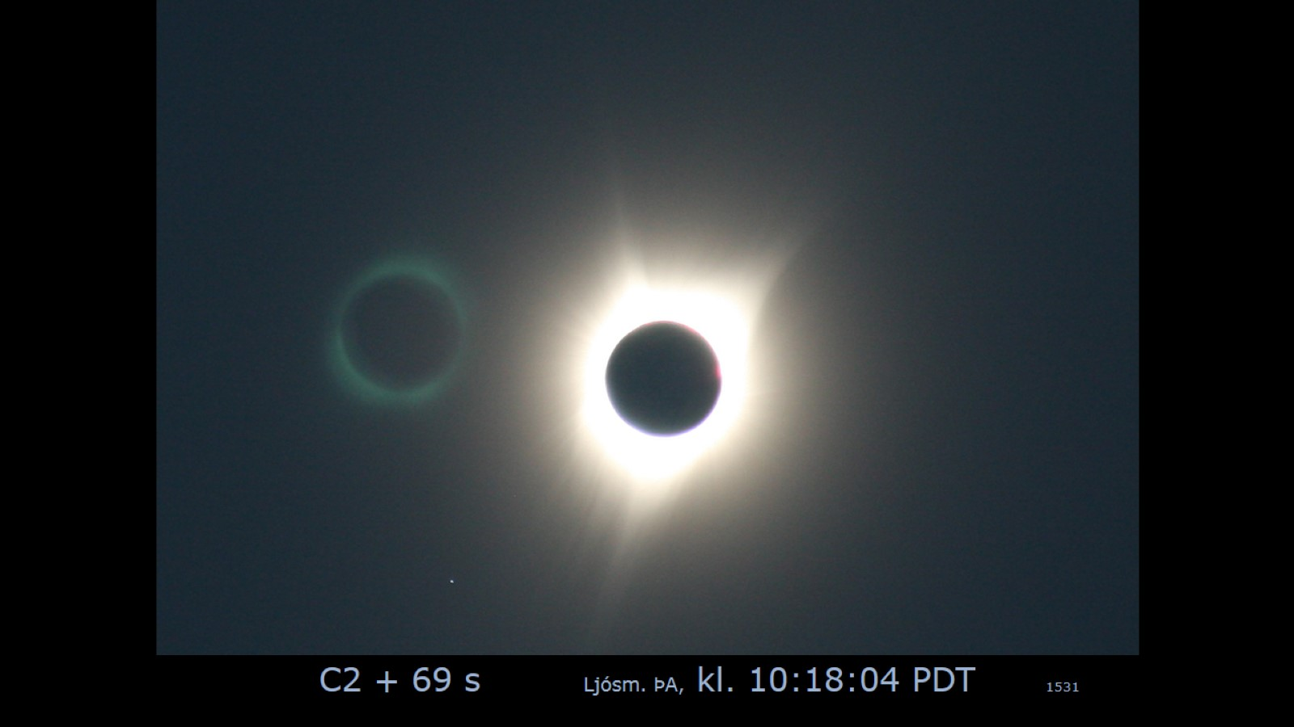

Slide 45
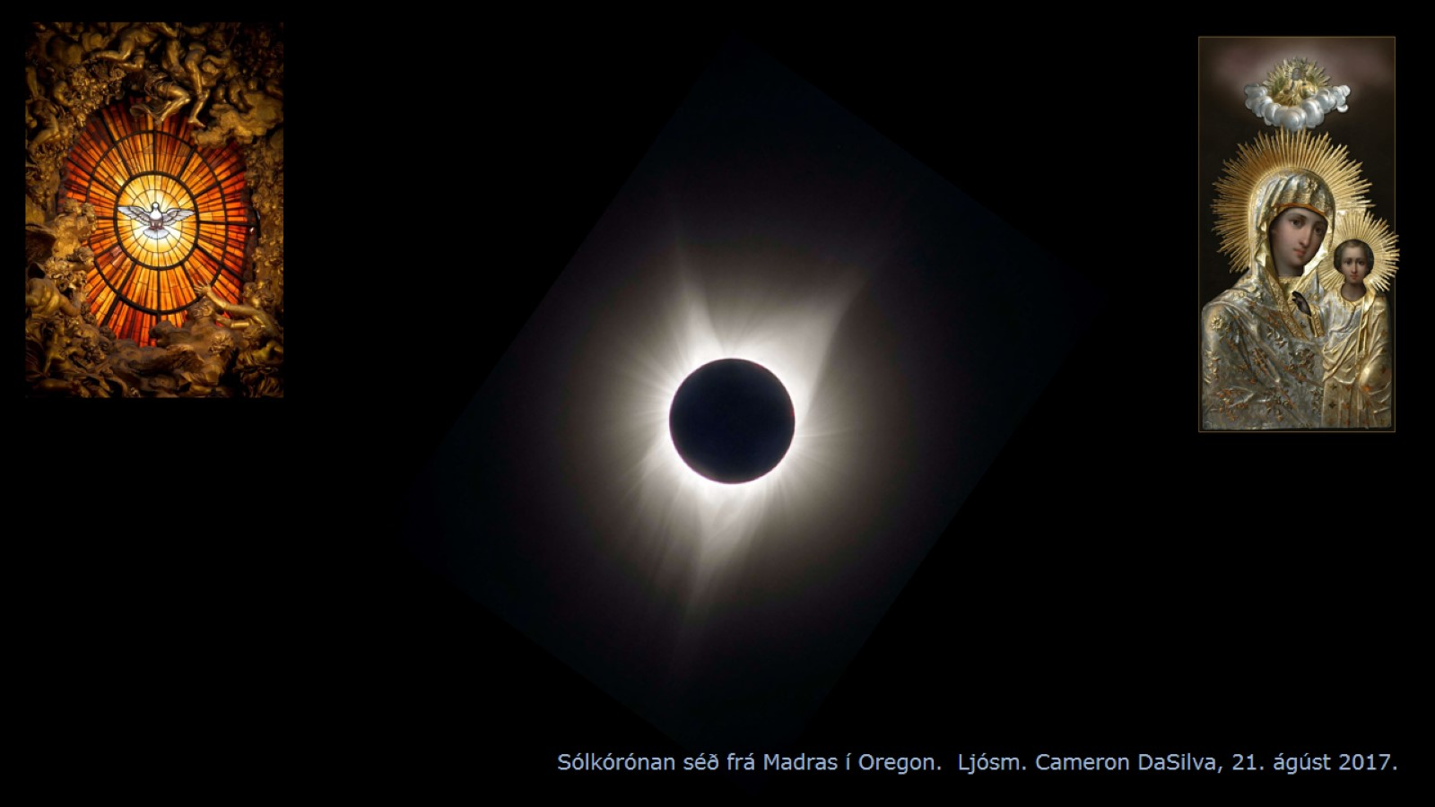

Slide 46
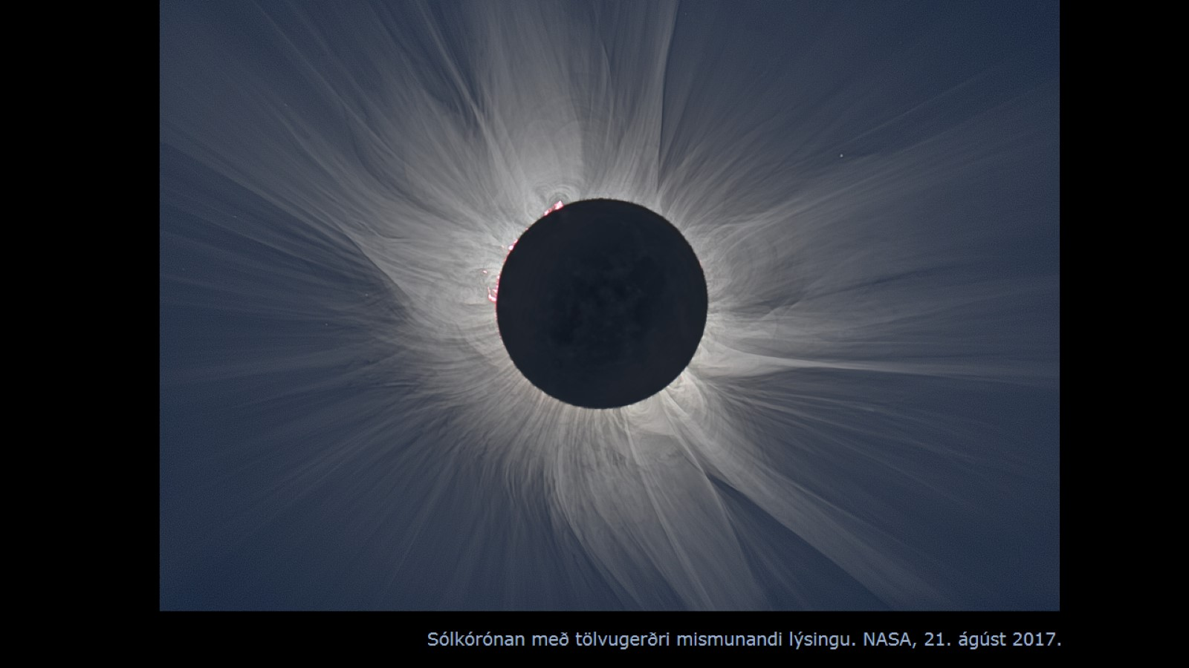

Slide 47
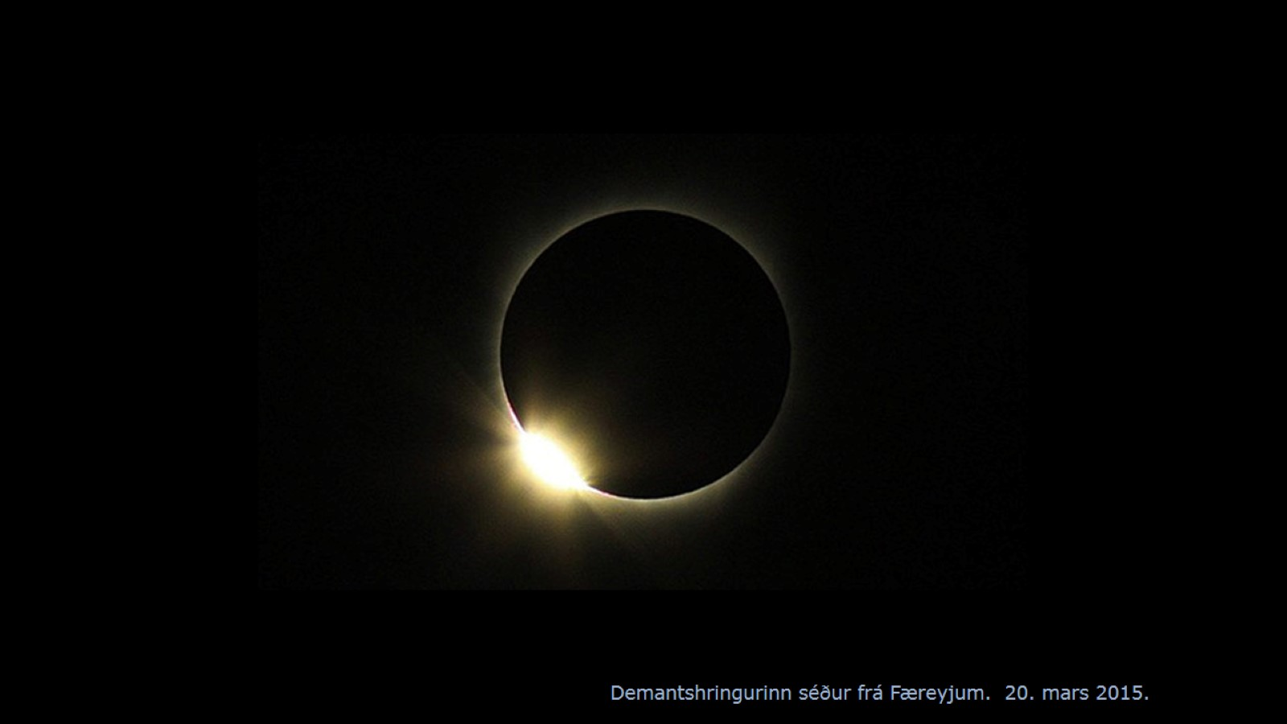

Slide 48
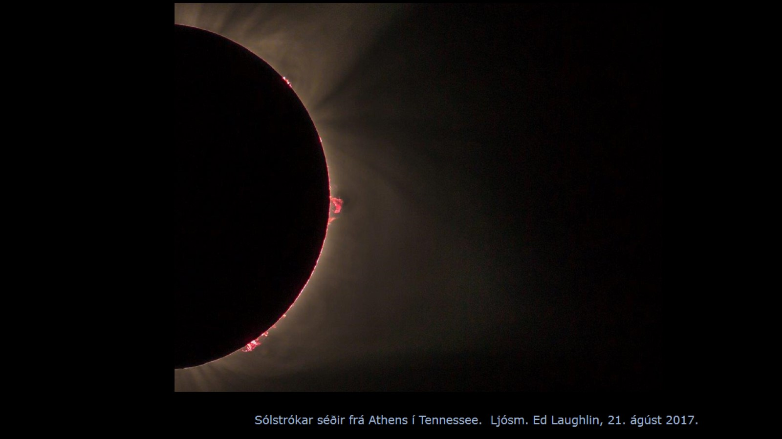

Slide 49
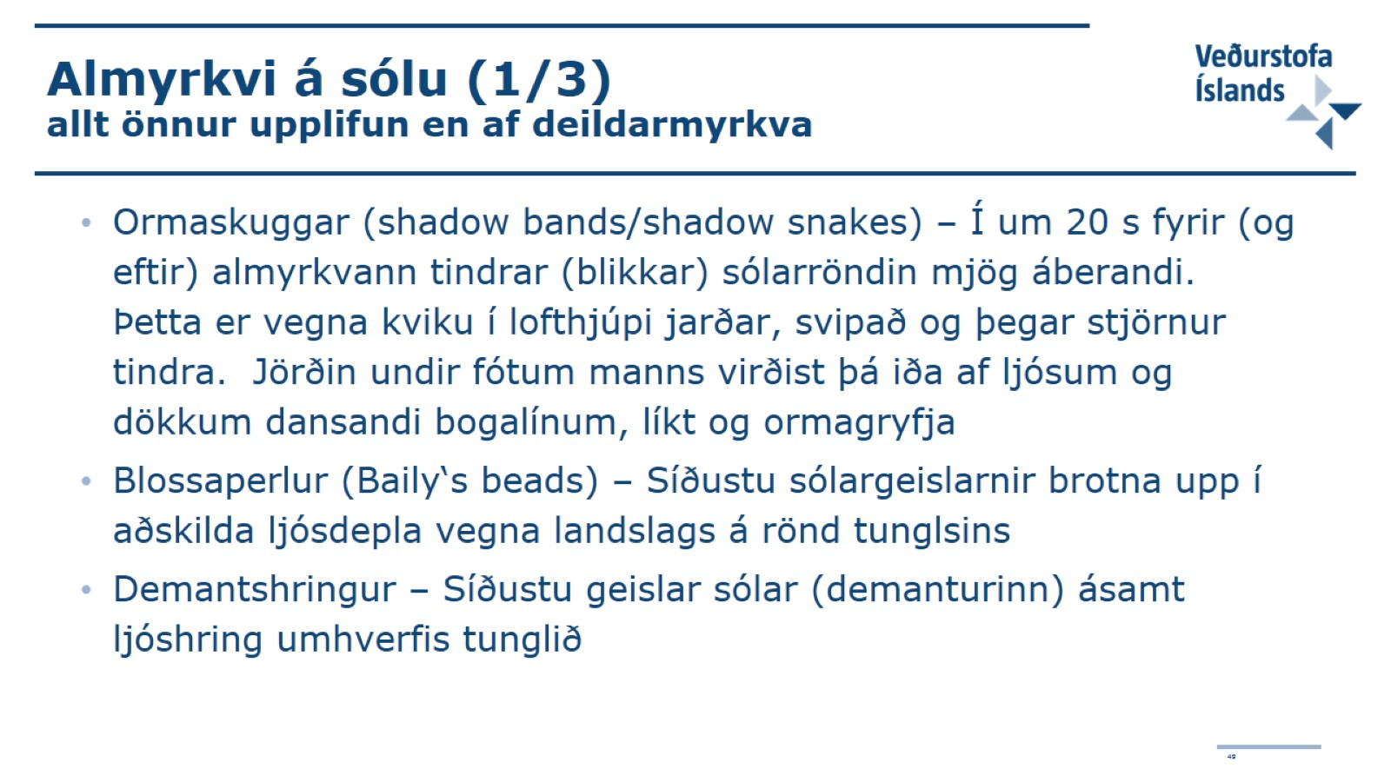
Almyrkvi á sólu (1/3) allt önnur upplifun en af deildarmyrkva

Slide 50
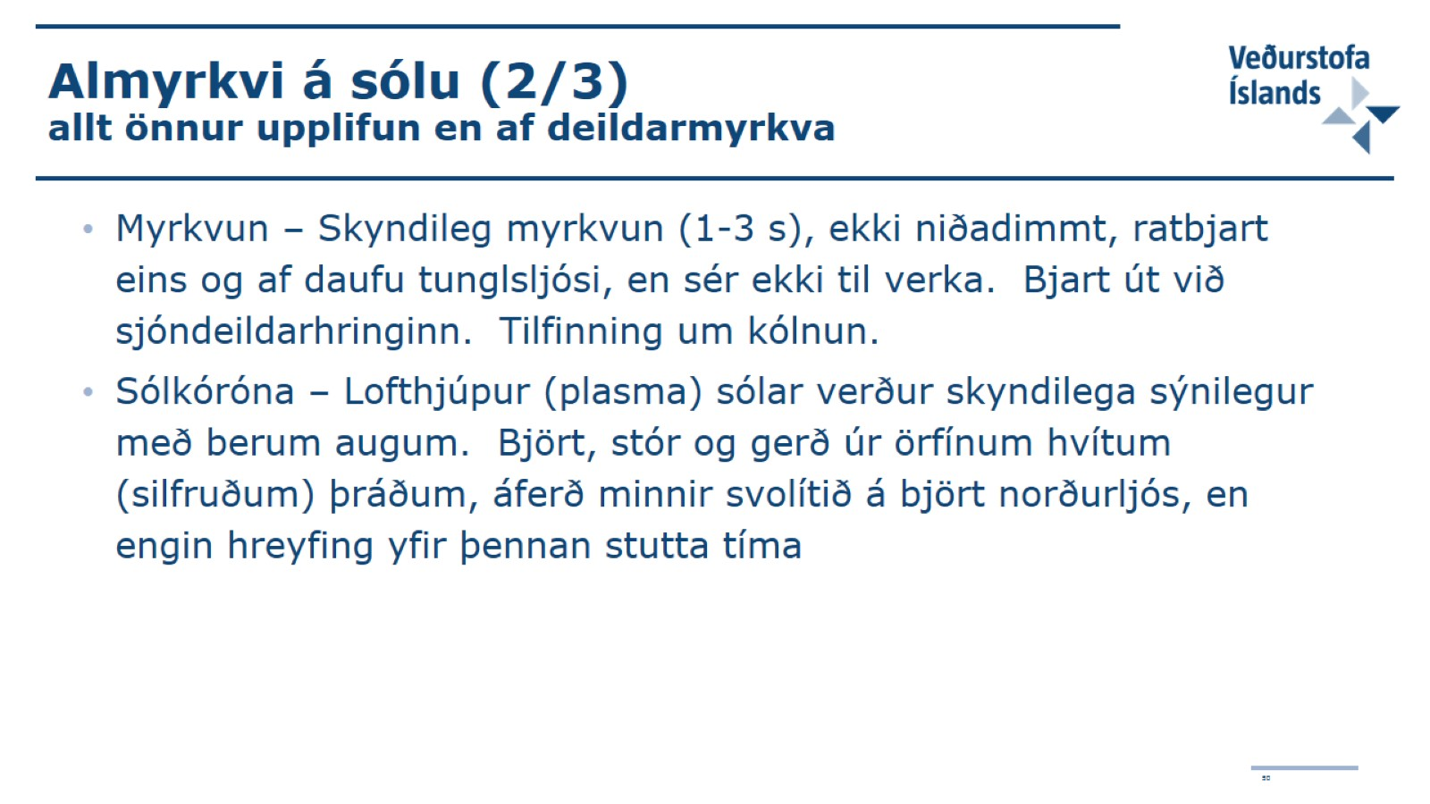
Almyrkvi á sólu (2/3) allt önnur upplifun en af deildarmyrkva

Slide 51

Almyrkvi á sólu (3/3) allt önnur upplifun en af deildarmyrkva

Slide 52


Slide 53


Slide 54


Slide 55


Slide 56


Slide 57


Slide 58


Slide 59


Slide 60


Slide 61


Slide 62


Slide 63


Slide 64


Slide 65


Slide 66


Slide 67


Slide 68


Slide 69


Slide 70


Slide 71


Slide 72


Slide 73


Slide 74


Slide 75

Almyrkvar til 2060

Slide 76

Almyrkvi 8. apríl 2024

Slide 77

Almyrkvi miðvikudaginn 12. ágúst 2026 kl. 17:45

Slide 78

Almyrkvi 2. ágúst 2027

Slide 79

Almyrkvi 12. ágúst 2045

Slide 80

Hringmyrkvi (89%) 11. júní 2048 kl. 12:45Rvk

Slide 81

Niðurlag

Slide 82


